Slide 1

От Аристотеля до runtime: формально доказуемый TypeScript и код, который ИИ проверяет сам
Марат Зимнуров
Notes:
Я искал способ сделать работу сервисов и работу с LLM предсказуемее. Для этого пришлось пройти от обычного разговора с человеком до условий, которые проверяет машина. Будем собирать решение постепенно на одной небольшой ошибке в TypeScript. Каждый следующий инструмент появится только тогда, когда станет понятно, какой вопрос не закрыл предыдущий. В названии есть формально доказуемый TypeScript: технически мы дойдём до проверяемого ядра и его печати в JavaScript, а не до доказательства произвольного существующего TS-кода. Сначала представлюсь и покажу контекст этих экспериментов.
ЛОГИЧЕСКАЯ ЦЕПОЧКА НА FLANG
модуль «Слайд 001»
объект «Рассказ»
посылка: строка
иллюстрация: строка
вывод: строка
переход: строка
тотальная функция «Что рассказываю»
возвращает «Рассказ»
пусть посылка равно "Я искал способ сделать работу сервисов и работу с LLM предсказуемее."
пусть иллюстрация равно "Для этого пришлось пройти от обычного разговора с человеком до условий, которые проверяет машина."
пусть вывод равно "Будем собирать решение постепенно на одной небольшой ошибке в TypeScript. Каждый следующий инструмент появится только тогда, когда станет понятно, какой вопрос не закрыл предыдущий. В названии есть формально доказуемый TypeScript: технически мы дойдём до проверяемого ядра и его печати в JavaScript, а не до доказательства произвольного существующего TS-кода."
пусть переход равно "Сначала представлюсь и покажу контекст этих экспериментов."
запись «Рассказ» с посылка равным посылка и иллюстрация равным иллюстрация и вывод равным вывод и переход равным переход
ИСТОЧНИКИ
https://holyjs.ru/talks/20011201-from-aristotle-to-runtime-formally-provable-typescript-and-ai-that-verifies-its-own-code/

Slide 2
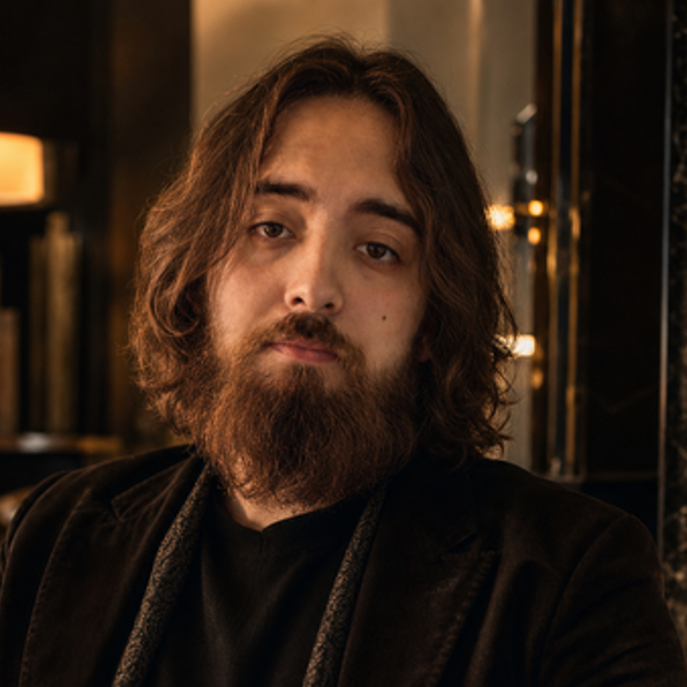

02
01
02
За 10 лет прошел путь от full-stack-разработчика до руководителя команд, но так и не перестал писать код, разбирать архитектуру и проводить инженерные эксперименты.
Руководитель группы разработки в AvitoTech, преподаватель искусственного интеллекта в ИТМО и ассистент кафедры ИТиЦЭ ИГХТУ.
03
04
Автор научных работ, образовательных и open- source-проектов, спикер HolyJS и CodeFest. Исследую функциональное программирование, LLM и формальные способы объяснить машине, что правдоподобный код — еще не обязательно рабочий.
Убежден, что все вокруг — функция. Теперь
пытаюсь доказать это формально.
Автор портала бесплатных курсов, игр и блога от Digitable.
Марат Зимнуров
Работал в Microsoft, Xsolla, Roadmunk, Adjust, EPAM, Akvelon, Контуре и других компаниях.
Notes:
Я Марат Зимнуров. В Авито руковожу разработкой, преподаю и продолжаю писать код. Сегодня буду показывать инженерные эксперименты и их ограничения. В этой истории есть рабочие задачи, учебные стенды и мои открытые проекты. Когда дойдём до чисел, я каждый раз назову, на чём именно они получены. А сначала покажу, как связаны мои курсы, инструменты и эксперименты. Эти инструменты и учебные материалы связаны в Digitable.
ЛОГИЧЕСКАЯ ЦЕПОЧКА НА FLANG
модуль «Слайд 002»
объект «Рассказ»
посылка: строка
иллюстрация: строка
вывод: строка
переход: строка
тотальная функция «Что рассказываю»
возвращает «Рассказ»
пусть посылка равно "Я Марат Зимнуров. В Авито руковожу разработкой, преподаю и продолжаю писать код."
пусть иллюстрация равно "Сегодня буду показывать инженерные эксперименты и их ограничения. В этой истории есть рабочие задачи, учебные стенды и мои открытые проекты."
пусть вывод равно "Когда дойдём до чисел, я каждый раз назову, на чём именно они получены. А сначала покажу, как связаны мои курсы, инструменты и эксперименты."
пусть переход равно "Эти инструменты и учебные материалы связаны в Digitable."
запись «Рассказ» с посылка равным посылка и иллюстрация равным иллюстрация и вывод равным вывод и переход равным переход
ИСТОЧНИКИ
https://holyjs.ru/talks/20011201-from-aristotle-to-runtime-formally-provable-typescript-and-ai-that-verifies-its-own-code/
Holy.js_2026_Autumn.pptx, slide 3

Slide 3
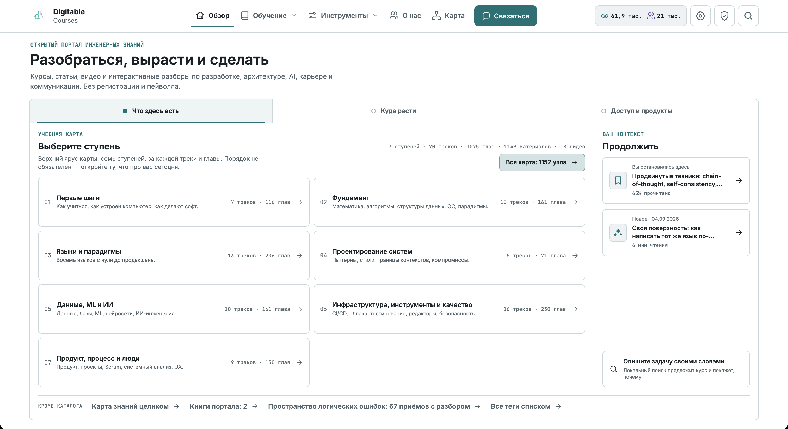
Стабильность
03

Slide 4

Стабильность
04
LLM-токены – это Новое электричество
и Интернет.
Notes:
Генерация текста и кода становится доступной строительной деталью. Меня интересует, как меняется инженерная работа, когда этой детали можно получить очень много. Электричество и Интернет тоже позволяли строить новые системы поверх общей инфраструктуры. Это метафора масштаба перемены. Дешевле произвести кандидат решения. Проверка его пригодности остаётся нашей задачей. Из метафоры не следует конкретная оценка рынка или универсальное снижение стоимости разработки. Но доступность токенов ещё не отвечает на вопрос о стабильности.

Slide 5
Стабильность
05
LLM-токены – это Новое электричество
и Интернет.
Человек остается, чтобы помогало, а не шарахнуло.
Notes:
Токены стали доступным ресурсом, но само по себе электричество не гарантирует, что прибор будет работать правильно. Меня интересует такая же инженерная сторона LLM: как получить нужное поведение, заметить ошибку и пережить отказ. На сцене мы будем последовательно закрывать эти вопросы. Начнём с очень маленького сервиса, в котором типы сходятся, а доступ выдан не тому человеку. Посмотрим, как эта проблема выглядит в коде

Slide 6

Стабильность
06
Нейрослоп проходит code review
06
Notes:
Вот знакомое состояние ревьюера: PR выглядит аккуратно, проверки зелёные, можно выдохнуть. Только комната уже горит. Для нашей истории я специально оставил одну логическую ошибку. Имена нормальные, сигнатура нормальная, TypeScript не возражает. Ошибка в том, кто получает доступ. Под нейрослопом я здесь понимаю убедительную форму без принятого результата. Такой код прекрасно писали и люди. Модель увеличила количество кандидатов, а требование к ревью осталось. Для разбора хватит функции из трёх строк

Slide 7
Стабильность
07
Рассмотрим вот эту замечательную функцию
доступ к отчёту
function canRead(owner: boolean, blocked: boolean): boolean {
return owner || !blocked;
}
Notes:
Доступ должен получить владелец, если его не заблокировали. В коде стоит ИЛИ вместо И. Дайте залу секунду заметить это самостоятельно. При owner=false и blocked=false функция вернёт true. Чужой незаблокированный пользователь получает отчёт. При true,true заблокированный владелец тоже получает доступ. Сигнатура boolean × boolean → boolean ничего не говорит о нужной таблице значений. Оба варианта проходят TypeScript strict. Этот пример про ошибку условия. Проверка сессии и серверная авторизация остаются отдельными задачами. Сравним два возможных прочтения самого требования.

Slide 8
Стабильность
08
«Сделай безопасно» допускает два смысла
«Владелец или
не заблокирован»
«Владелец
и не заблокирован»
Стабильность
08
Notes:
Запрос «сделай безопасный доступ» не содержит правила, по которому можно выбрать реализацию. В естественном языке легко проглотить союз и потерять смысл. Два предложения на слайде дают одинаковые типы и разные ответы в двух состояниях. Назвать промпт спецификацией недостаточно, нужна определённая семантика. Первый полезный шаг для разработчика — выписать разрешённые состояния до генерации кода. Естественный язык нужен для постановки задачи. Но название формата или псевдоязыка само по себе не устраняет неоднозначность. А если описать результат гораздо более умными словами

Slide 9
Стабильность
09
Звучит убедительно
«Топо-фикс. Семя тотальности.
Сторож всё проверил».
А какой вход запускали?
Notes:
Можно назвать исправление топологическим, добавить сторожа и сообщить, что ни одной подделки не принято. Без набора входов, определения подделки и результата запуска эти слова ничего не говорят о нашей canRead. Здесь я утрирую форму отчёта, а не привожу результаты измерения. У человека и у модели одинаково хочется спросить: покажи конкретное наблюдение. Иначе сложность языка лишь маскирует отсутствие проверки. Без наблюдения легко принять занятость за результат

Slide 10
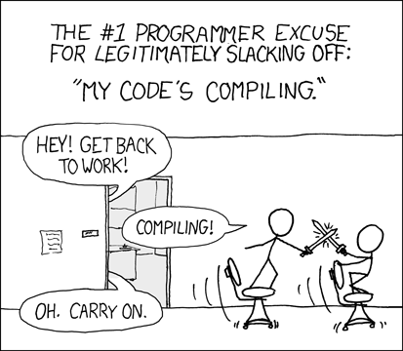
Стабильность
10
Бурная деятельность
2007: «Компилируется»
2026: «Агенты работают»
Randall Munroe · xkcd #303
Notes:
Когда агент пишет планы, отчёты и десятки файлов, возникает ощущение продвижения. Это ощущение нужно проверить. Можно открыть пять pull request и не закрыть ни одного пользовательского сценария. Количество действий легко посчитать, пригодность результата сложнее. Единицей приёмки должен стать результат с evidence. Это разбор механизма ошибки, а не измеренный вывод о конкретной команде или модели. Автор кода поменялся, а проблема осталась знакомой.

Slide 11
Стабильность
11
Всё это говнокод
Увеличился только объём
Notes:
Нейрослоп сделал привычную инженерную проблему заметнее и масштабнее. У нас и раньше был правдоподобный код с неправильным поведением. В canRead стоит или вместо и. Для блокированного владельца функция вернёт разрешение. Человек тоже мог бы допустить такую ошибку. Нужны способы проверять соответствие кода требованию независимо от автора. Под этим резким словом я обсуждаю качество артефакта, а не ценность человека, который его написал. Первое исправление начинается с договорённости о результате

Slide 12
Стабильность
12
А делать с этим что?
Главное, чтобы Пупа и Лупа договорились о результате
Notes:
Можно долго обсуждать, кто кому что должен был объяснить. В анекдоте Пупа и Лупа уже продемонстрировали цену такого интерфейса. Если постановщик подразумевает одно, а исполнитель делает другое, красивый отчёт только откладывает обнаружение разрыва. Я хочу повысить стабильность работы через явные условия и проверку. Анекдот помогает запомнить проблему передачи смысла, но не заменяет метод. По этой договорённости и построим наш маршрут.
ЛОГИЧЕСКАЯ ЦЕПОЧКА НА FLANG
модуль «Слайд 012»
объект «Рассказ»
посылка: строка
иллюстрация: строка
вывод: строка
переход: строка
тотальная функция «Что рассказываю»
возвращает «Рассказ»
пусть посылка равно "Можно долго обсуждать, кто кому что должен был объяснить."
пусть иллюстрация равно "В анекдоте Пупа и Лупа уже продемонстрировали цену такого интерфейса."
пусть вывод равно "Если постановщик подразумевает одно, а исполнитель делает другое, красивый отчёт только откладывает обнаружение разрыва. Я хочу повысить стабильность работы через явные условия и проверку. Анекдот помогает запомнить проблему передачи смысла, но не заменяет метод."
пусть переход равно "По этой договорённости и построим наш маршрут."
запись «Рассказ» с посылка равным посылка и иллюстрация равным иллюстрация и вывод равным вывод и переход равным переход
ИСТОЧНИКИ
holyjs.excalidraw — авторская последовательность

Slide 13
Стабильность
13
План доклада
01
Как «стабильно» общаться?
02
Как научить LLM «стабильно» понимать что делает код?
03
Как бы выглядел стабильный язык программирования?
Notes:
Сначала научимся говорить: договоримся о результате и дадим модели нужный контекст. Затем научимся слушать: получим наблюдение исполнения вместо самоотчёта. Наконец научимся считать: запишем правила так, чтобы проверять их до запуска, а отказы обрабатывать явно. В конце коротко вернусь к эксперименту с поиском программ. Это одна история о стабильности, а не каталог инструментов. Первая точка нестабильности находится ещё до генерации кода: в нашем сообщении.

Slide 14
Стабильность
14
План доклада
01
Как «стабильно» общаться?
Notes:
Сначала научимся говорить: договоримся о результате и дадим модели нужный контекст. Затем научимся слушать: получим наблюдение исполнения вместо самоотчёта. Наконец научимся считать: запишем правила так, чтобы проверять их до запуска, а отказы обрабатывать явно. В конце коротко вернусь к эксперименту с поиском программ. Это одна история о стабильности, а не каталог инструментов. Первая точка нестабильности находится ещё до генерации кода: в нашем сообщении.

Slide 15
Коммуникация
15
Так начинается переписка
«Отчёт опять сломан.
Ты же senior.
Сделай нормально»
Notes:
Можно долго обсуждать, кто кому что должен был объяснить. В анекдоте Пупа и Лупа уже продемонстрировали цену такого интерфейса. Если постановщик подразумевает одно, а исполнитель делает другое, красивый отчёт только откладывает обнаружение разрыва. Я хочу повысить стабильность работы через явные условия и проверку. Анекдот помогает запомнить проблему передачи смысла, но не заменяет метод. По этой договорённости и построим наш маршрут.
ЛОГИЧЕСКАЯ ЦЕПОЧКА НА FLANG
модуль «Слайд 012»
объект «Рассказ»
посылка: строка
иллюстрация: строка
вывод: строка
переход: строка
тотальная функция «Что рассказываю»
возвращает «Рассказ»
пусть посылка равно "Можно долго обсуждать, кто кому что должен был объяснить."
пусть иллюстрация равно "В анекдоте Пупа и Лупа уже продемонстрировали цену такого интерфейса."
пусть вывод равно "Если постановщик подразумевает одно, а исполнитель делает другое, красивый отчёт только откладывает обнаружение разрыва. Я хочу повысить стабильность работы через явные условия и проверку. Анекдот помогает запомнить проблему передачи смысла, но не заменяет метод."
пусть переход равно "По этой договорённости и построим наш маршрут."
запись «Рассказ» с посылка равным посылка и иллюстрация равным иллюстрация и вывод равным вывод и переход равным переход
ИСТОЧНИКИ
holyjs.excalidraw — авторская последовательность

Slide 16
Коммуникация
16

Slide 17
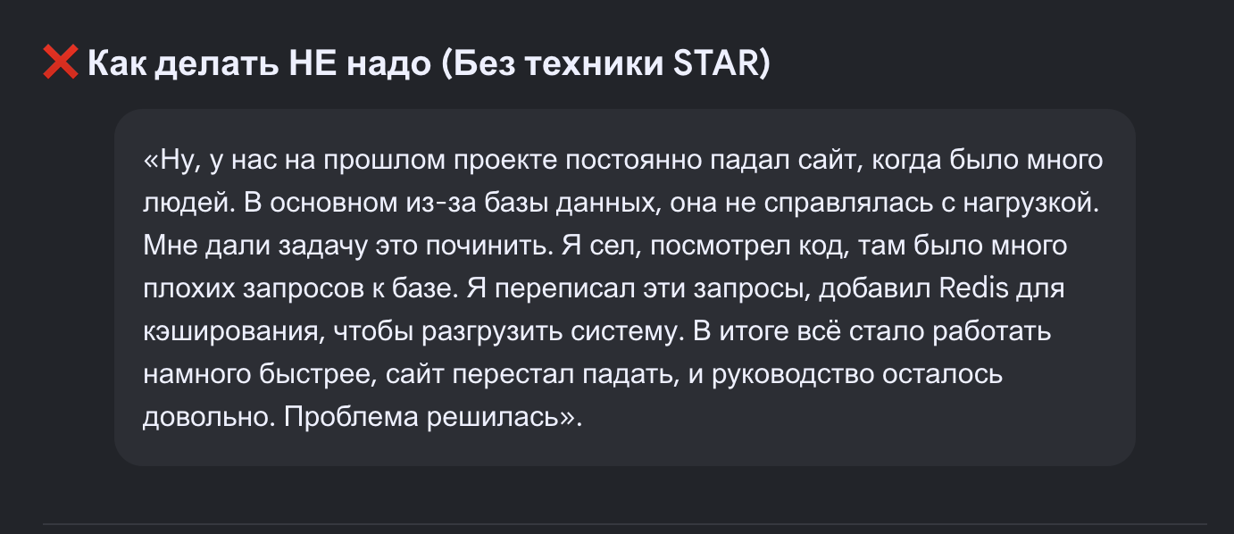
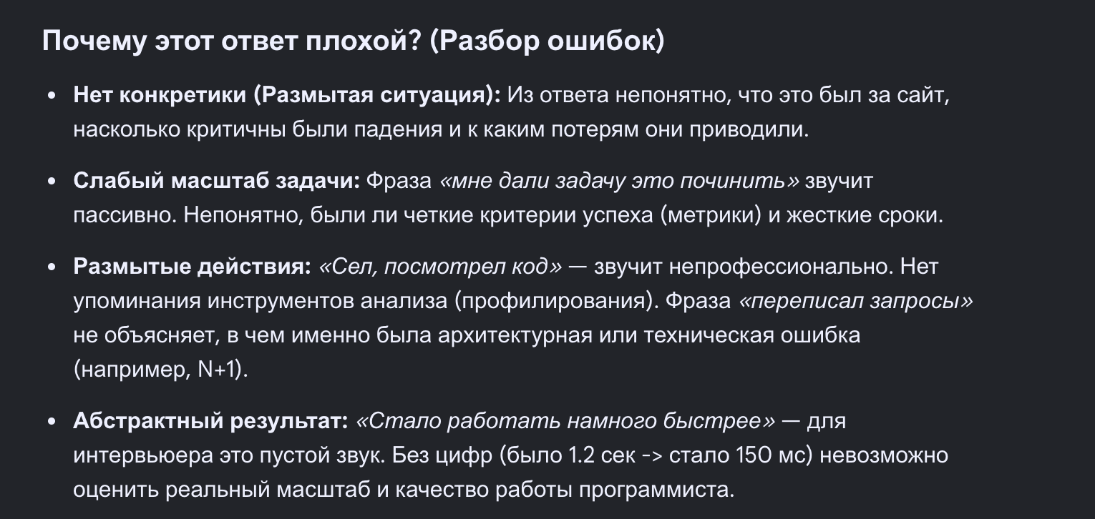
Коммуникация
17

Slide 18

Коммуникация
18
STAR
Situation
Чужой пользователь видит отчёт
Task
Нужно выдать доступ только незаблокированному сотруднику
Action
Прогнал контрпримеры 4 шт
Result
75% тестов выполняются
Коммуникация
18
Notes:
Пересобираем ту же реплику через STAR. Ситуация: чужой пользователь открывает отчёт. Задача: доступ получает только владелец без блокировки. Действие: сначала воспроизводим контрпример, затем меняем условие. Результат: четыре состояния совпали с ожиданием, запуск сохранился. STAR обычно используют для рассказа о ситуации и действиях, здесь я применяю его как рамку инженерного сообщения. Результат в постановке является критерием, а после работы должен стать наблюдаемым фактом. С LLM потребуется тот же смысл, но ещё нужно учитывать, какой текст она видит.

Slide 19
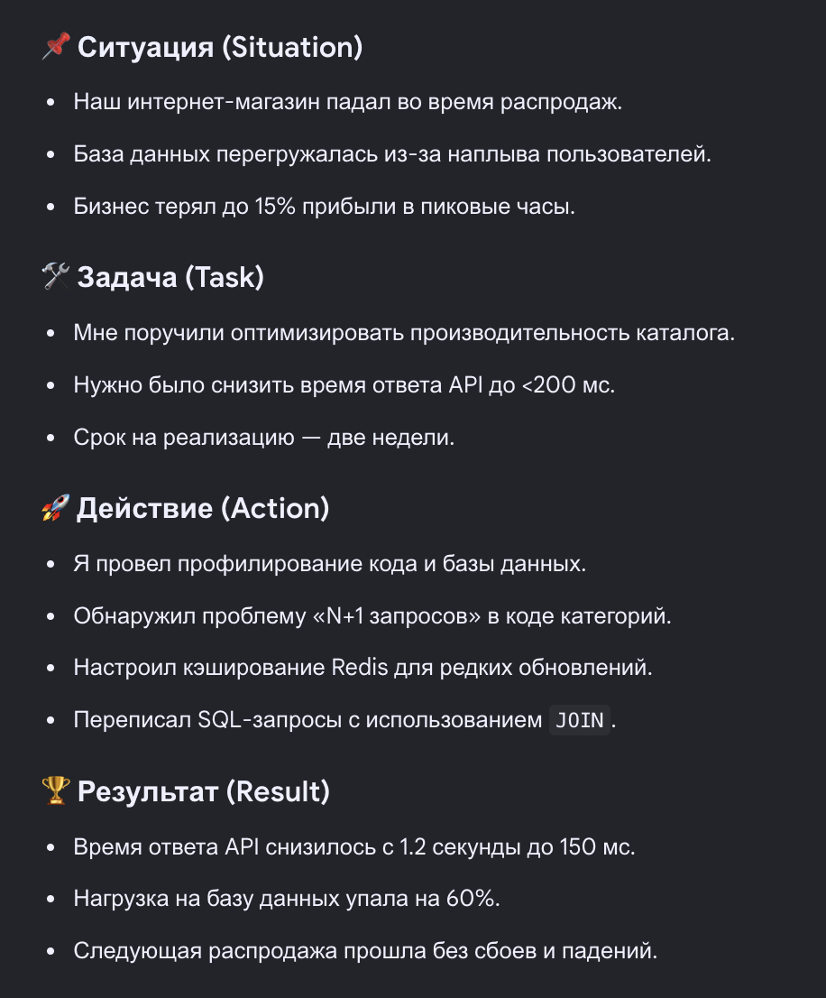
Коммуникация
19

Slide 20
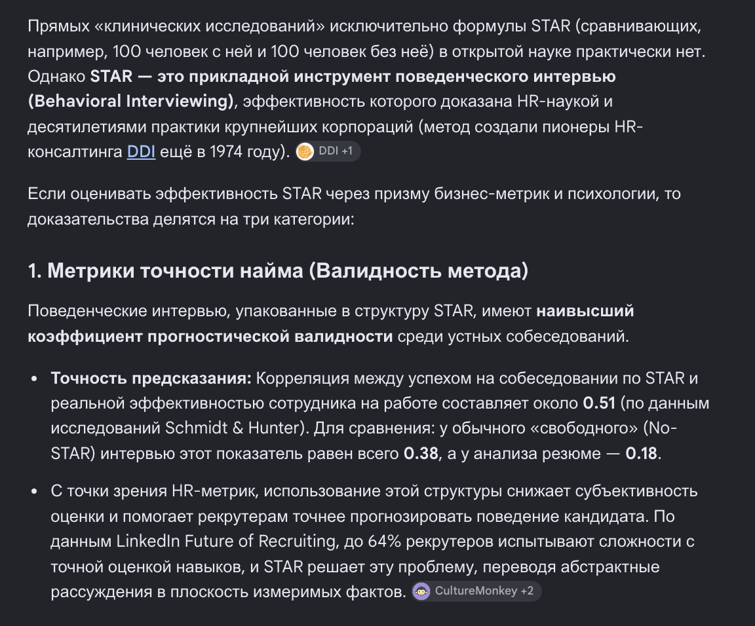
Коммуникация
20

Slide 21
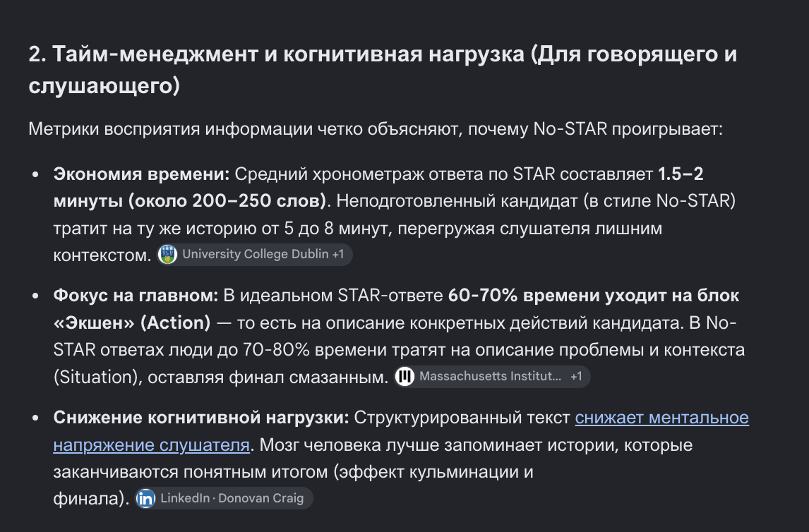

Коммуникация
21

Slide 22
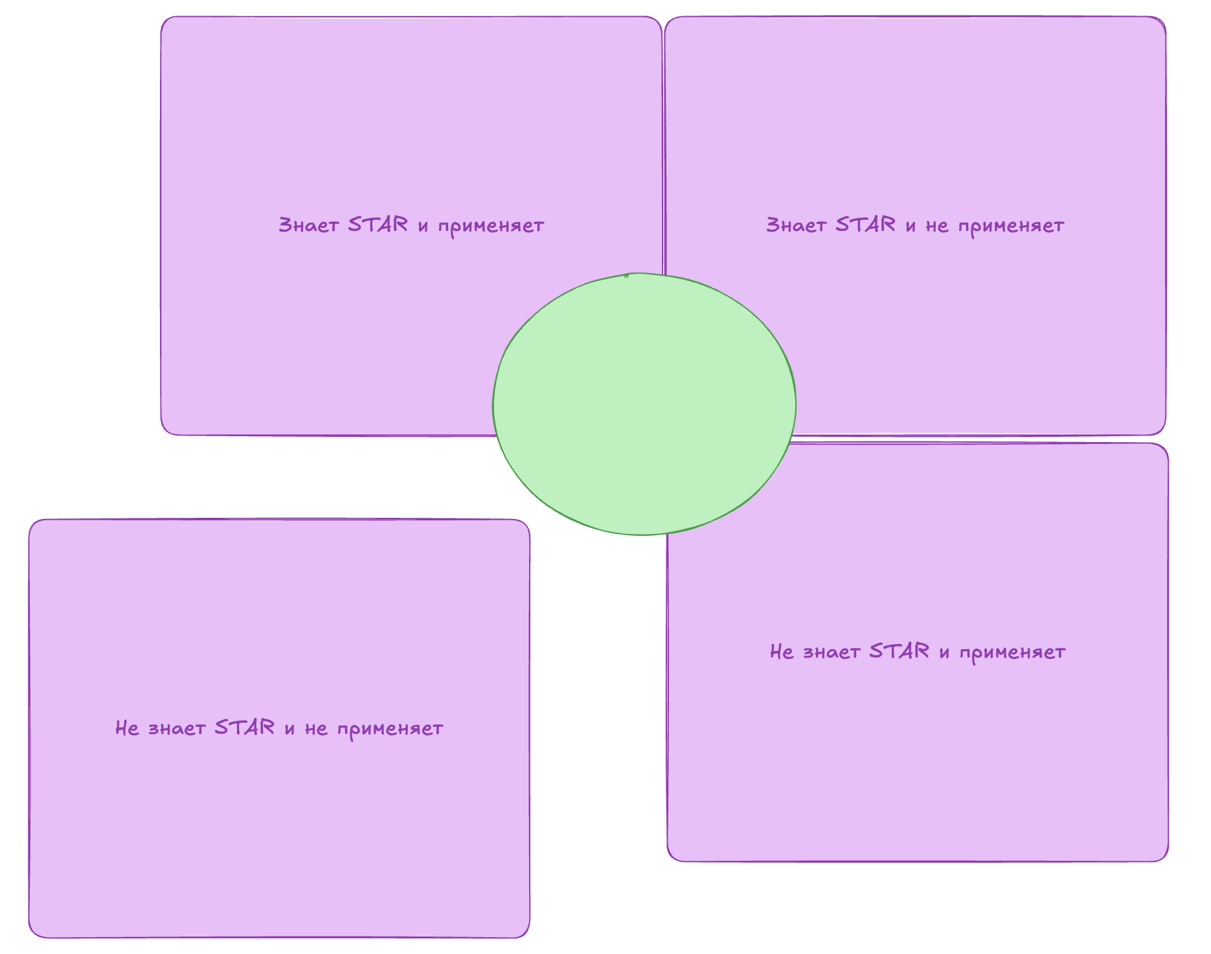
Коммуникация
22

Slide 23
Advanced prompting
23
Advanced prompting
А как говорить с LLM?
Advanced prompting
23
Notes:
Приёмы промптинга часто подают как набор заклинаний. Здесь будем каждый раз спрашивать, какой конкретный сбой устраняет приём. Если непонятен формат, даём пример. Если не хватает фактов, поднимаем источник. Если нужно проверить поведение, даём инструмент и критерий. Название техники не является свидетельством её пользы. Свидетельство появится только в сравнении результатов. Не нужно требовать раскрытия скрытых рассуждений модели. Нам достаточно решения, краткого основания и проверяемого результата действия. Начнём с формы, которая удерживает контекст и задачу.

Slide 24
Advanced prompting
24
Как LLM читает текст
Текст
Токены
Контекст
Следующий
токен
Advanced prompting
24
Notes:
Модель получает текст в виде токенов и строит продолжение с учётом доступного контекста. Поэтому фраза «как обычно в нашем сервисе» бесполезна, если самого правила в контексте нет. В первом сообщении нужны правило доступа, текущая функция и ожидаемые состояния. Образ цепи Маркова на стероидах можно использовать как шутку, но Transformer не является обычной цепью Маркова первого порядка. Практический вывод проще: недостающий контекст нельзя компенсировать уверенным тоном. Теперь можно выбирать форму и технику запроса.

Slide 25
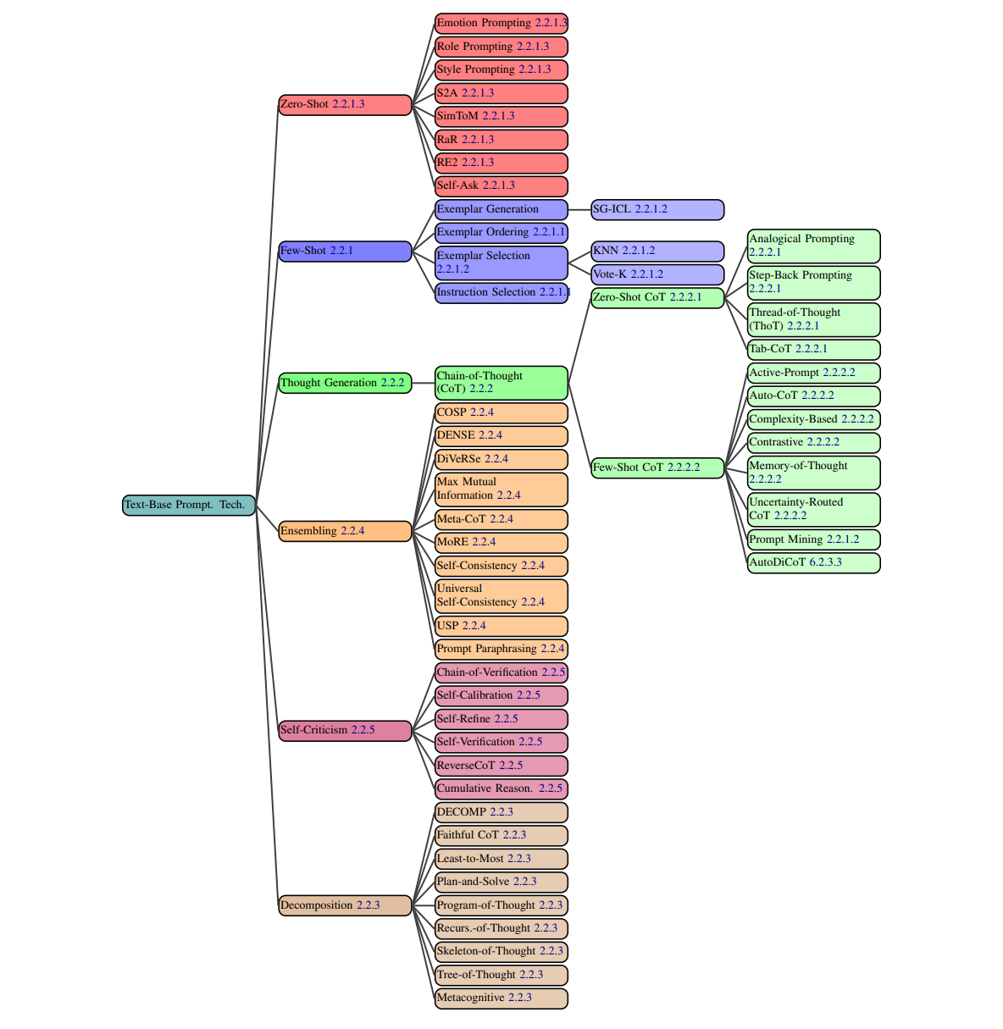
Advanced prompting
25
Notes:
RCTF раскладывает постановку на роль, контекст, задачу и формат результата. Оставим нашего разработчика TypeScript, приложим canRead и правило, попросим исправить ровно это условие и вернуть diff вместе с командой и stdout. Длинный титул роли сам по себе не улучшает результат. Полезная часть здесь в конкретных данных и критерии приёмки. Ту же структуру можно применить к отчёту о баге, к проверке API и к изменению компонента. Для короткого правила проверим, какой минимальный запрос уже достаточен.
ЛОГИЧЕСКАЯ ЦЕПОЧКА НА FLANG
модуль «Слайд 018»
объект «Рассказ»
посылка: строка
иллюстрация: строка
вывод: строка
переход: строка
тотальная функция «Что рассказываю»
возвращает «Рассказ»
пусть посылка равно "RCTF раскладывает постановку на роль, контекст, задачу и формат результата."
пусть иллюстрация равно "Оставим нашего разработчика TypeScript, приложим canRead и правило, попросим исправить ровно это условие и вернуть diff вместе с командой и stdout."
пусть вывод равно "Длинный титул роли сам по себе не улучшает результат. Полезная часть здесь в конкретных данных и критерии приёмки. Ту же структуру можно применить к отчёту о баге, к проверке API и к изменению компонента."
пусть переход равно "Для короткого правила проверим, какой минимальный запрос уже достаточен."
запись «Рассказ» с посылка равным посылка и иллюстрация равным иллюстрация и вывод равным вывод и переход равным переход
ИСТОЧНИКИ
https://courses.digitable.life/post/ai-engineering/00-overview/

Slide 26
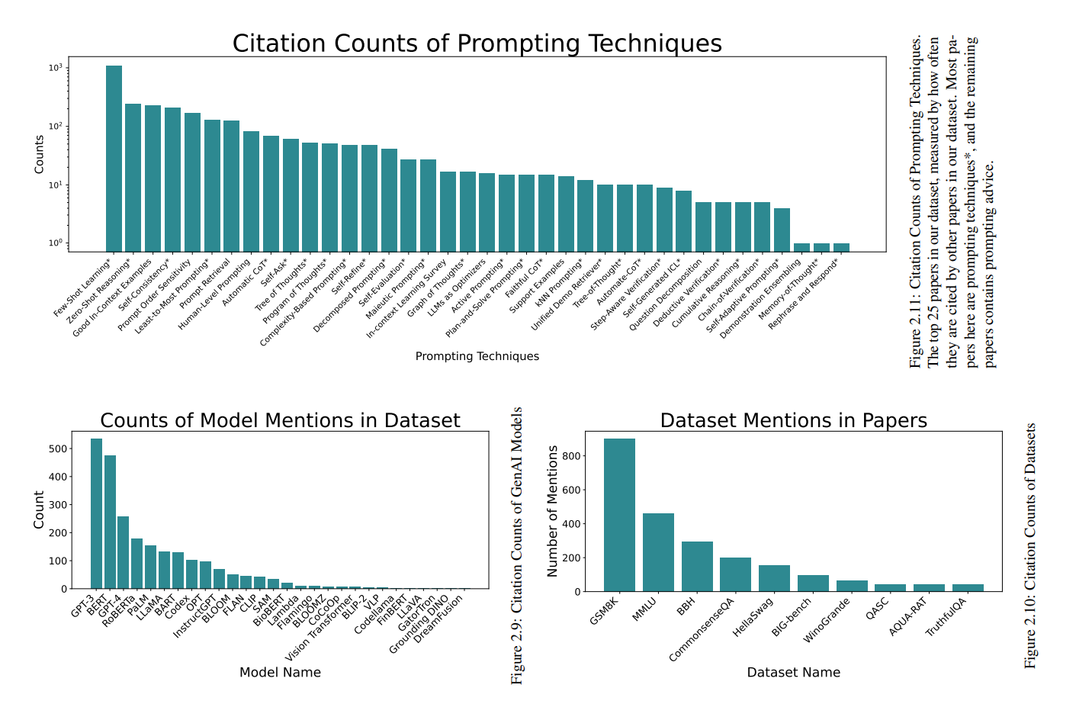
Advanced prompting
26

Slide 27
Пример неэффективного промта
Advanced prompting
27
❌ Неэффективный промпт (Zero-Context):
"Посмотри это и скажи, что не так”.

Slide 28
Advanced prompting
28
Рассмотрим
Zero-shot
Попытка решить задачу за раз
Few-shot
Zero-shot + несколько примеров
Chain of Thoughts
Few-shot и попытка заставить мыслить «шаг за шагом»
Chain of Verification
Chain of Thoughts и рефлексия
Notes:
RCTF раскладывает постановку на роль, контекст, задачу и формат результата. Оставим нашего разработчика TypeScript, приложим canRead и правило, попросим исправить ровно это условие и вернуть diff вместе с командой и stdout. Длинный титул роли сам по себе не улучшает результат. Полезная часть здесь в конкретных данных и критерии приёмки. Ту же структуру можно применить к отчёту о баге, к проверке API и к изменению компонента. Для короткого правила проверим, какой минимальный запрос уже достаточен.
ЛОГИЧЕСКАЯ ЦЕПОЧКА НА FLANG
модуль «Слайд 018»
объект «Рассказ»
посылка: строка
иллюстрация: строка
вывод: строка
переход: строка
тотальная функция «Что рассказываю»
возвращает «Рассказ»
пусть посылка равно "RCTF раскладывает постановку на роль, контекст, задачу и формат результата."
пусть иллюстрация равно "Оставим нашего разработчика TypeScript, приложим canRead и правило, попросим исправить ровно это условие и вернуть diff вместе с командой и stdout."
пусть вывод равно "Длинный титул роли сам по себе не улучшает результат. Полезная часть здесь в конкретных данных и критерии приёмки. Ту же структуру можно применить к отчёту о баге, к проверке API и к изменению компонента."
пусть переход равно "Для короткого правила проверим, какой минимальный запрос уже достаточен."
запись «Рассказ» с посылка равным посылка и иллюстрация равным иллюстрация и вывод равным вывод и переход равным переход
ИСТОЧНИКИ
https://courses.digitable.life/post/ai-engineering/00-overview/

Slide 29
Advanced prompting
29
Рассмотрим
Tree of Thoughts
Добавляется «разный взгляд»
RAG
Попытка добавить накопление векторизированных контекстов
ReAct
Добавляется научный метод
RCTF
Явная попытка уточнить роль, контекст, задачу и формат, иногда тон
Advanced prompting
29
Notes:
RCTF раскладывает постановку на роль, контекст, задачу и формат результата. Оставим нашего разработчика TypeScript, приложим canRead и правило, попросим исправить ровно это условие и вернуть diff вместе с командой и stdout. Длинный титул роли сам по себе не улучшает результат. Полезная часть здесь в конкретных данных и критерии приёмки. Ту же структуру можно применить к отчёту о баге, к проверке API и к изменению компонента. Для короткого правила проверим, какой минимальный запрос уже достаточен.
ЛОГИЧЕСКАЯ ЦЕПОЧКА НА FLANG
модуль «Слайд 018»
объект «Рассказ»
посылка: строка
иллюстрация: строка
вывод: строка
переход: строка
тотальная функция «Что рассказываю»
возвращает «Рассказ»
пусть посылка равно "RCTF раскладывает постановку на роль, контекст, задачу и формат результата."
пусть иллюстрация равно "Оставим нашего разработчика TypeScript, приложим canRead и правило, попросим исправить ровно это условие и вернуть diff вместе с командой и stdout."
пусть вывод равно "Длинный титул роли сам по себе не улучшает результат. Полезная часть здесь в конкретных данных и критерии приёмки. Ту же структуру можно применить к отчёту о баге, к проверке API и к изменению компонента."
пусть переход равно "Для короткого правила проверим, какой минимальный запрос уже достаточен."
запись «Рассказ» с посылка равным посылка и иллюстрация равным иллюстрация и вывод равным вывод и переход равным переход
ИСТОЧНИКИ
https://courses.digitable.life/post/ai-engineering/00-overview/

Slide 30
Advanced prompting
30
RCTF
Role: Ты Senior QA Automation Engineer. Ты специализируешься на тестировании безопасности и устойчивости бэкенда.
Context: Мы тестируем API оформление заказов. Нам нужны не «хорошие» пользователи, а данные, которые могут сломать систему (edge cases, инъекции, плохие кодировки).
Task: Сгенерируй массив из 5 пользователей. Включи следующие кейсы:
Валидный пользователь. Пользователь с SQL- инъекций в имени. Пользователь с эмодзи и иероглифами с адресе. Пользователь с экстремально длинным email (200+ символов). Пользователь с отрицательной суммой заказа.
Format: Верни строго валидный JSON (список объектов). Поля: used id (uuid), full name, email, delivery address, cart total (float). Не пиши никаких объяснений, только код.

Slide 31
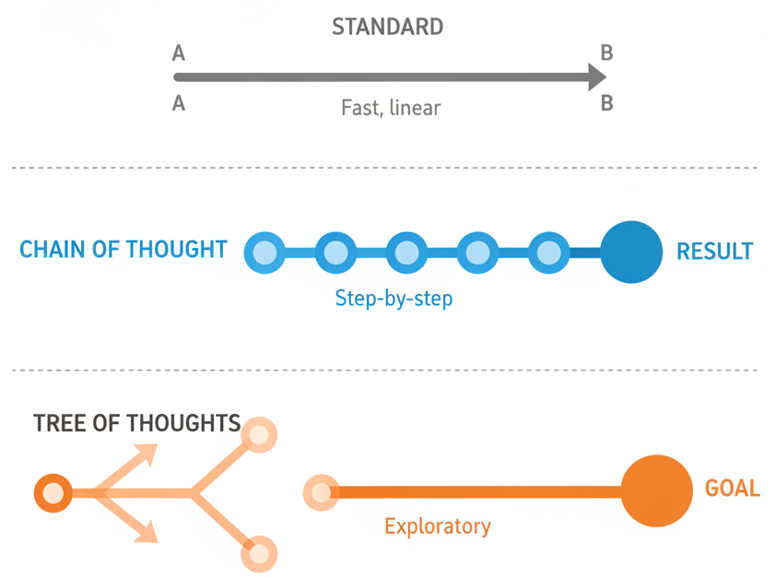
Advanced prompting
31

Slide 32
Advanced prompting
32
Chain of Thoughts
Техника: Мы заставляем модель генерировать промежуточные токены. Чем больше токенов модель пишет в процессе рассуждения, тем больше у нее «времени» (computation time) подумать над финальным ответом.
Ключевая фраза (Magic Spell): «Let’s think step by step» (Давай подумаем шаг за шагом)

Slide 33
Advanced prompting
33
СоТ Промт
«У меня 5 мокрых рубашек. Чтобы высушить одну рубашку на солнце, требуется 4 часа. Сколько времени потребуется, чтобы высушить все 5 рубашек?
Думай как инженер: Определи, является ли процесс сушки последовательным (одна за другой) или параллельным (все сразу). Есть ли ограничения на ресурсы (веревка вмещает все рубашки?). Посчитай итоговое время.»

Slide 34
Advanced prompting
34
СоV Промт (Chain of Verification):
Задача: Написать команду Ffmpeg для создания GIF из видео с водяным знаком. Выполни задание в 4 этапа:
1. Draft: Напиши черновик команды.
2. Verification: Сгенерируй 3 вопроса к своему черновику, чтобы проверить его на ошибки (например: «Правильно ли использован фильтр palettegen для качества?», «В каком порядке идут input файлы?», «Правильно ли указаны координаты overlay?»).
3. Check: Ответь на эти вопросы, проверяя синтаксис Ffmpeg.
4. Final: Напиши итоговую, исправленную команду.

Slide 35
Advanced prompting
35
Проблема: Линейное мышление (СоТ) хорошо для задач. Одним ответом. Но что, если мы проектируем микросервисную архитектуру? Там нет одного «правильного» пути.
Техника Tree of Thoughts: Мы просим модель сгенерировать 3-4 разных гипотезы, прокритиковать каждую, отсечь слабые и развить сильную.

Slide 36
Advanced prompting
36
Мы делаем клон Uber. Нужно выбрать БД для хранения геопозиции водителей (высокая частота записи, поиск ближайших в радиусе). Используй метод Tree of Thoughts:
Представь трех экспертов: — Эксперт А (Фанат PostreSQL/PostGIS) — Эксперт Б (Фанат NoSQL/Redis/Mongo) — Эксперт В (Скептик, System Architect)
Шаг 1: Пусть Эксперт А и Б предложат свои решения с аргументами. Шаг 2: Пусть Эксперт В жестоко раскритикует оба решения (найдет узкие места в производительности записи и масштабировании). Шаг 3: Пусть эксперты посмотрят и придут к компромисному или гибридному решению. Итог: Напиши финальную рекомендацию.

Slide 37
Advanced prompting
37
Техника | Аналогия | Для чего (Use Case) | Точность | Latency & Cost
Zero-Shot | Интуиция | Классификация, простой перевод, саммари, форматирование данных. | ⭐⭐ | ⚡ Low (1x токенов)
CoT (Chain of Thought) | Решение в столбик | Математика, логика, написание простых скриптов, дебаг. | ⭐⭐⭐ | 🐢 Medium (~2-3x токенов на рассуждение)
CoV (Chain of Verification) | Редактура / Фактчекинг | Генерация сложных CLI-команд, использование редких библиотек, юридические/медицинские факты. | ⭐⭐⭐⭐ | 🐢🐢 High (Требует 2-3 прогона или длинный контекст)
ToT (Tree of Thoughts) | Совещание экспертов | Архитектура систем, сложные стратегические решения, брейншторм, написание сюжетных линий. | ⭐⭐⭐⭐⭐ | 🐌 Very High (Множество запросов, экспоненциальный рост)

Slide 38
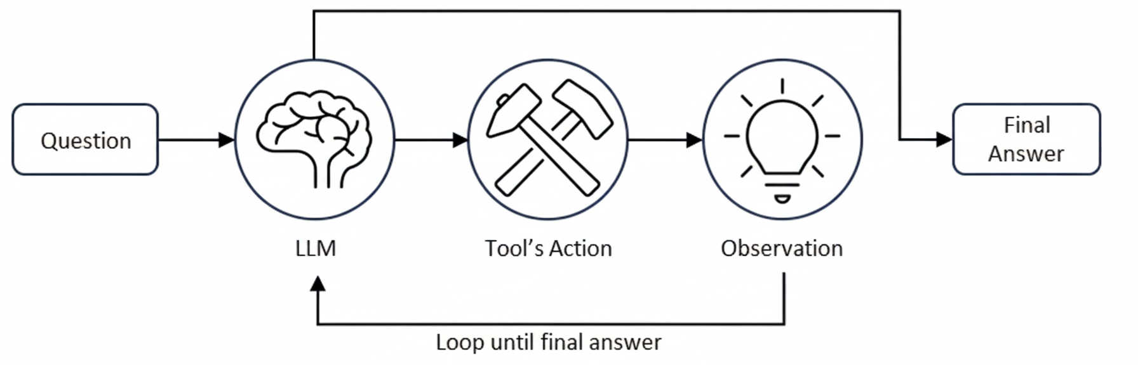
Advanced prompting
38
ReAct

Slide 39
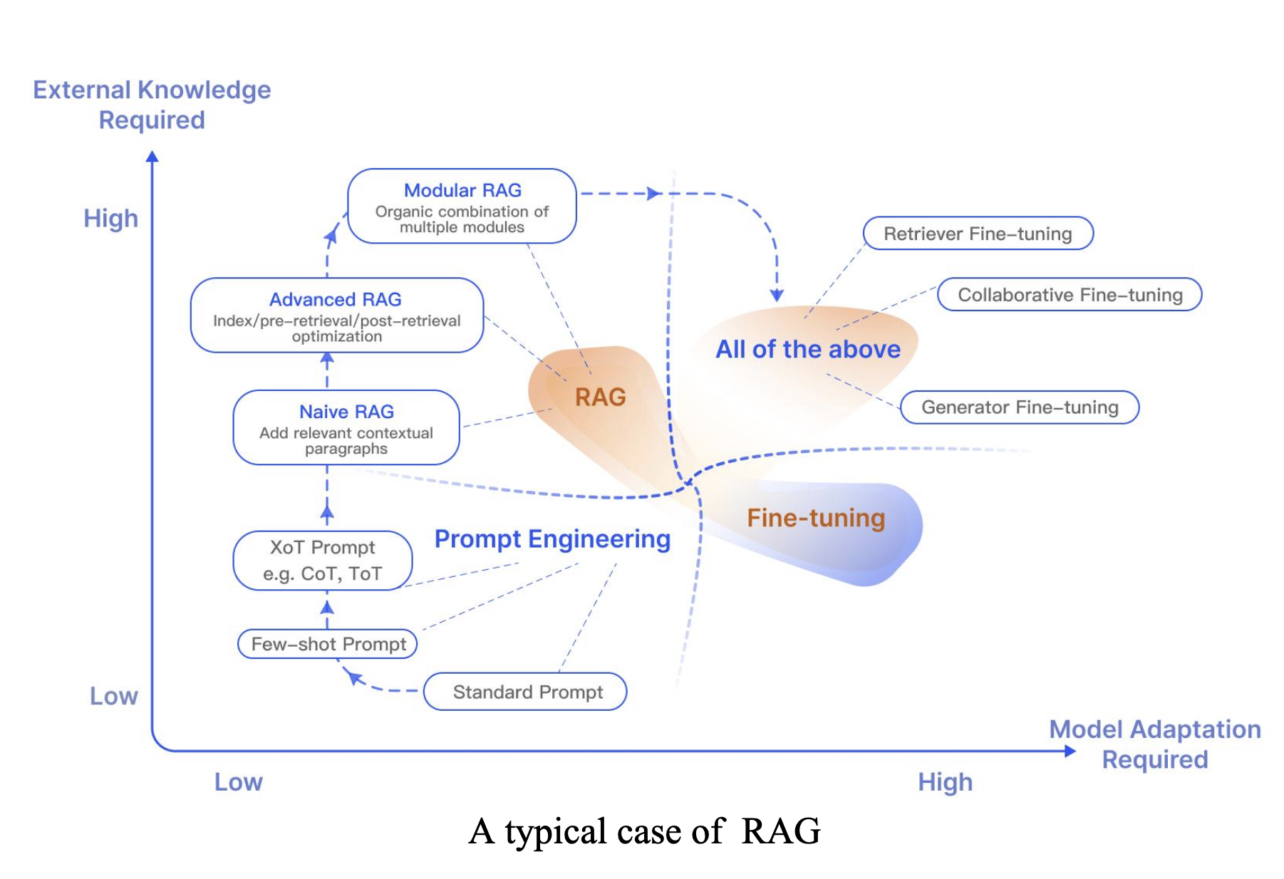
Advanced prompting
39

Slide 40
Advanced prompting
40
Zero-shot и пример границы
«Исправь canRead:
только владелец
без блокировки»
owner=true
blocked=true
ожидаем false
Notes:
В zero-shot мы передаём инструкцию без демонстраций решения. В few-shot добавляем несколько примеров нужного поведения или формата. Для доступа полезно показать владельца без блокировки и постороннего. Ещё полезнее не забыть заблокированного владельца как граничный случай. Примеры снимают часть неоднозначности и одновременно могут стать материалом для теста. Если показывать только счастливые случаи, модель может выучить слишком узкое правило. Несколько примеров обычно не заменяют полный контракт. Теперь можно усложнить сам процесс рассуждения. Посмотрим, зачем.

Slide 41
Advanced prompting
41
А если объединить вообще все?
Master prompting
Notes:
Это опубликованный prompting study с портала. В нём 90 задач и 9900 вызовов, несколько семейств задач и сравнение техник в одном стенде. Дальше показываю результаты для арифметики, знаний и кода. Важно удерживать условия: одна квантованная семья моделей, отключённый think-режим и отсутствие агентных инструментов. Числа позволяют выбрать гипотезу для собственного eval, а не заранее обещать ускорение команды. Это не измерение нашего React-приложения и не продуктивность разработчика. Задачи, модель и критерии должны оставаться рядом с процентами. Сначала случай, где более сложная техника помогла.

Slide 42
Advanced prompting
42
А если объединить вообще все?
Master prompting
90 задач
9 900 вызовов
Notes:
Это опубликованный prompting study с портала. В нём 90 задач и 9900 вызовов, несколько семейств задач и сравнение техник в одном стенде. Дальше показываю результаты для арифметики, знаний и кода. Важно удерживать условия: одна квантованная семья моделей, отключённый think-режим и отсутствие агентных инструментов. Числа позволяют выбрать гипотезу для собственного eval, а не заранее обещать ускорение команды. Это не измерение нашего React-приложения и не продуктивность разработчика. Задачи, модель и критерии должны оставаться рядом с процентами. Сначала случай, где более сложная техника помогла.

Slide 43
Advanced prompting
43
Self-consistency помогла в арифметике
GSM8K · правильные ответы, %
Δ +28,8 п.п. интервал [19,2; 37,6]
Notes:
Self-consistency здесь означает пять генераций решения с голосованием по итоговому ответу. На арифметических задачах GSM8K это помогло. Baseline дал 41,6% правильных ответов, self-consistency — 70,4%. Разница +28,8 процентного пункта, опубликованный интервал от 19,2 до 37,6 не пересекает ноль. Для своего eval это разумная гипотеза: несколько попыток могут исправить часть ошибок одной генерации. Но это результат на арифметике и конкретной семье моделей. Пять генераций расходуют больше ресурсов, поэтому дальше отдельно посмотрим цену. На другом типе задач результат уже менее определённый.

Slide 44
Advanced prompting
44
На MMLU разница не установлена
MMLU · правильные ответы, %
Δ +6,4 п.п. интервал [−0,8; 13,6]
Advanced prompting
44
Notes:
На MMLU оценка тоже выросла: 55,2% у baseline и 61,6% у self-consistency. Но интервал разницы захватывает ноль. Получилось +6,4 процентного пункта с интервалом от −0,8 до 13,6. По этому замеру мы не установили надёжный выигрыш. Положительный столбик ещё не даёт основания обещать улучшение на этой задаче. Это не доказательство нулевого эффекта или эквивалентности, а неопределённый результат при дополнительных затратах. А на задачах с кодом есть пример ухудшения.

Slide 45
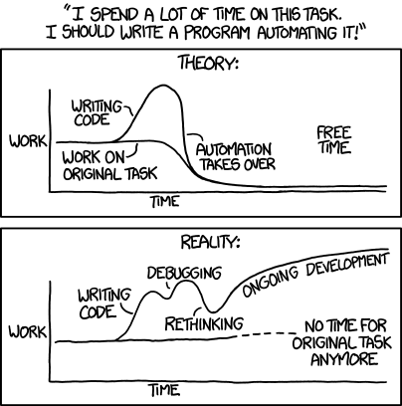
Advanced prompting
45
Цена усложнения
Self-consistency
×23,7 выходных токенов
HumanEval + CoT
20% → 55,2% неверных ответов
Randall Munroe · xkcd #1319
Notes:
Усложнение имеет отдельную цену. В опубликованном агрегате self-consistency потребовала примерно в 23,7 раза больше выходных токенов. Другой неприятный результат: на HumanEval доля неверных ответов с CoT выросла с 20% до 55,2%. Отказов стало меньше, но правильных ответов больше не стало. Поэтому я отдельно считаю правильный ответ, отказ и ошибку. Снижение отказов само по себе не улучшает полезность. Множитель относится ко всему агрегату техники, а не только GSM8K, задержке или деньгам. Это два разных сравнения, объединённых вопросом о цене усложнения. Когда цена видна, следующий вопрос — какие данные вообще нужны модели.

Slide 46
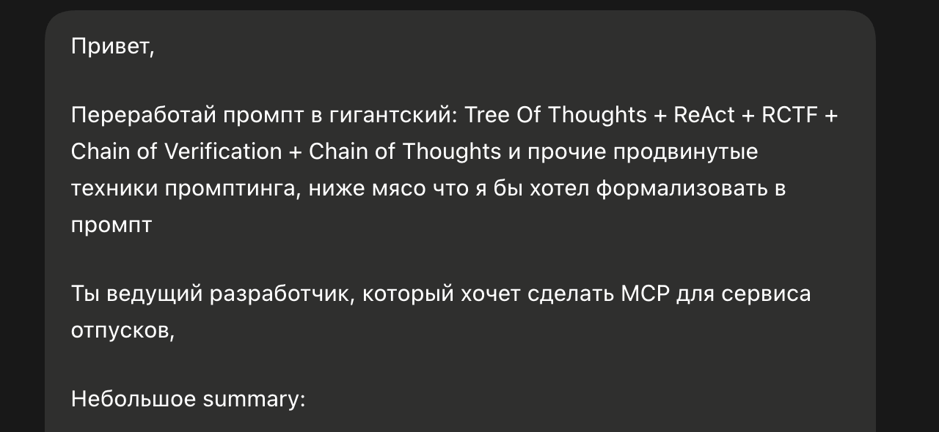
Advanced prompting
46
Тут много ссылок строк 60

Slide 47
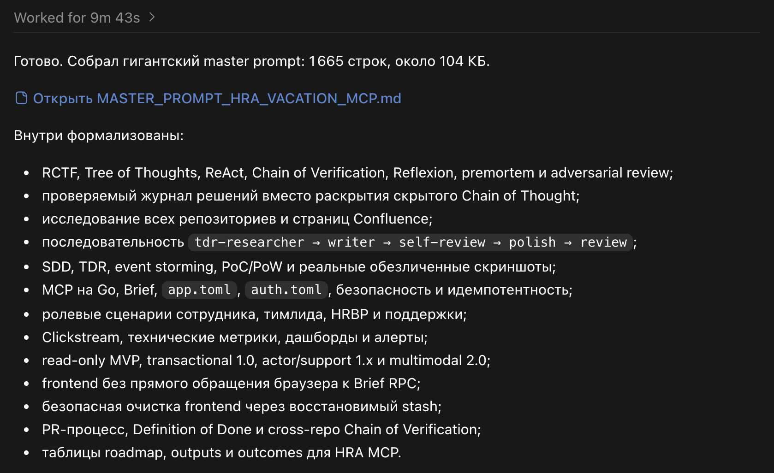
Advanced prompting
47

Slide 48
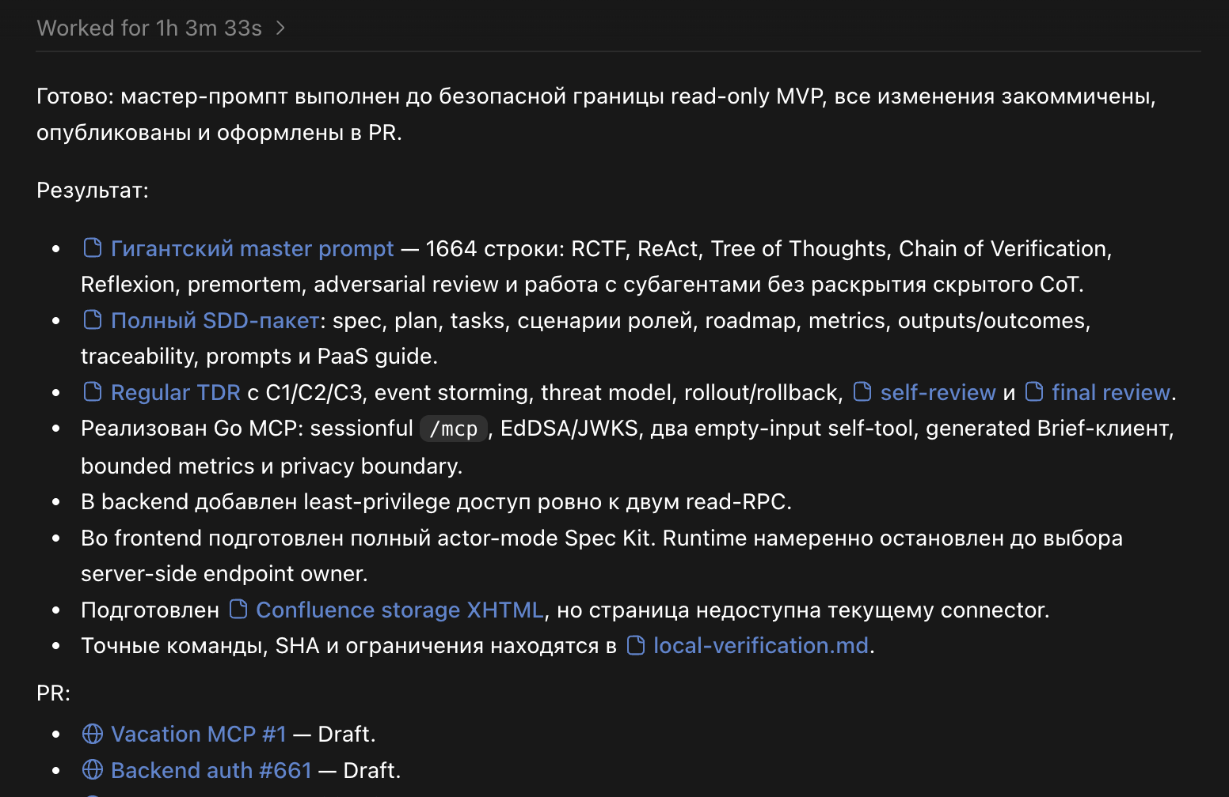
Advanced prompting
48

Slide 49
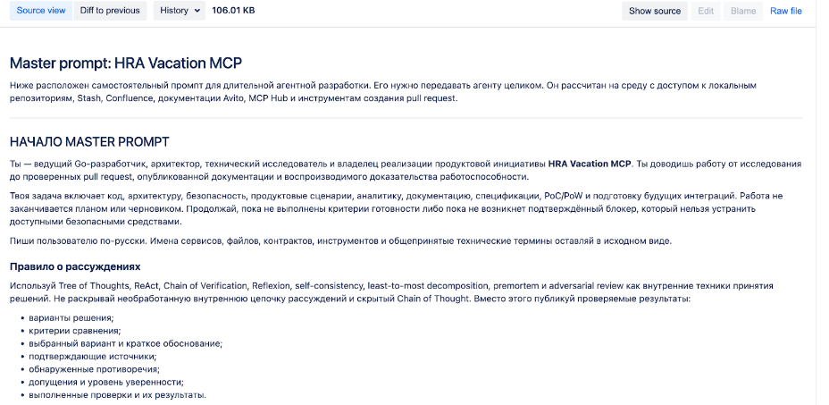
Advanced prompting
49
Notes:
В рабочем примере Vacation MCP мастер-промпт связывает цель с границами и приёмкой. У локального read-only MVP есть evidence, но это не закрывает автоматически staging и production. Поэтому статус PARTIAL полезнее декларации «всё сделано». У каждого окружения есть собственные условия готовности, записанные в документе. Я не привожу проценты ускорения в Авито, потому что у этого примера нет такой измеренной базы. Когда репозиториев несколько, тот же контракт должен пережить их границы.

Slide 50
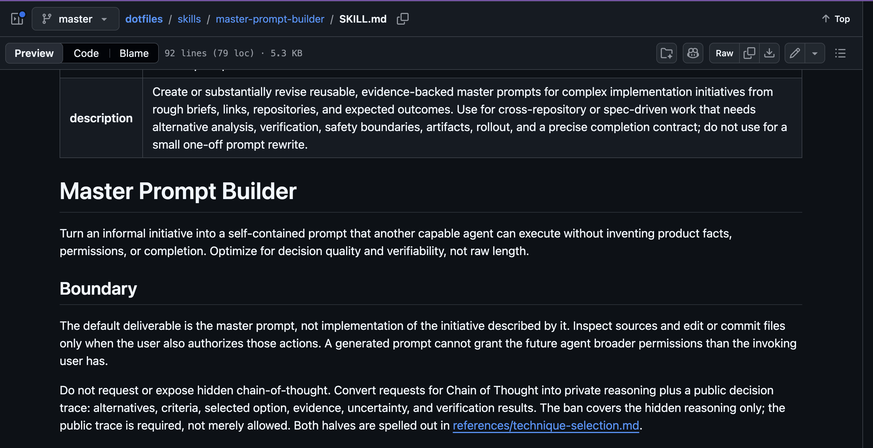
Advanced prompting
50

Slide 51
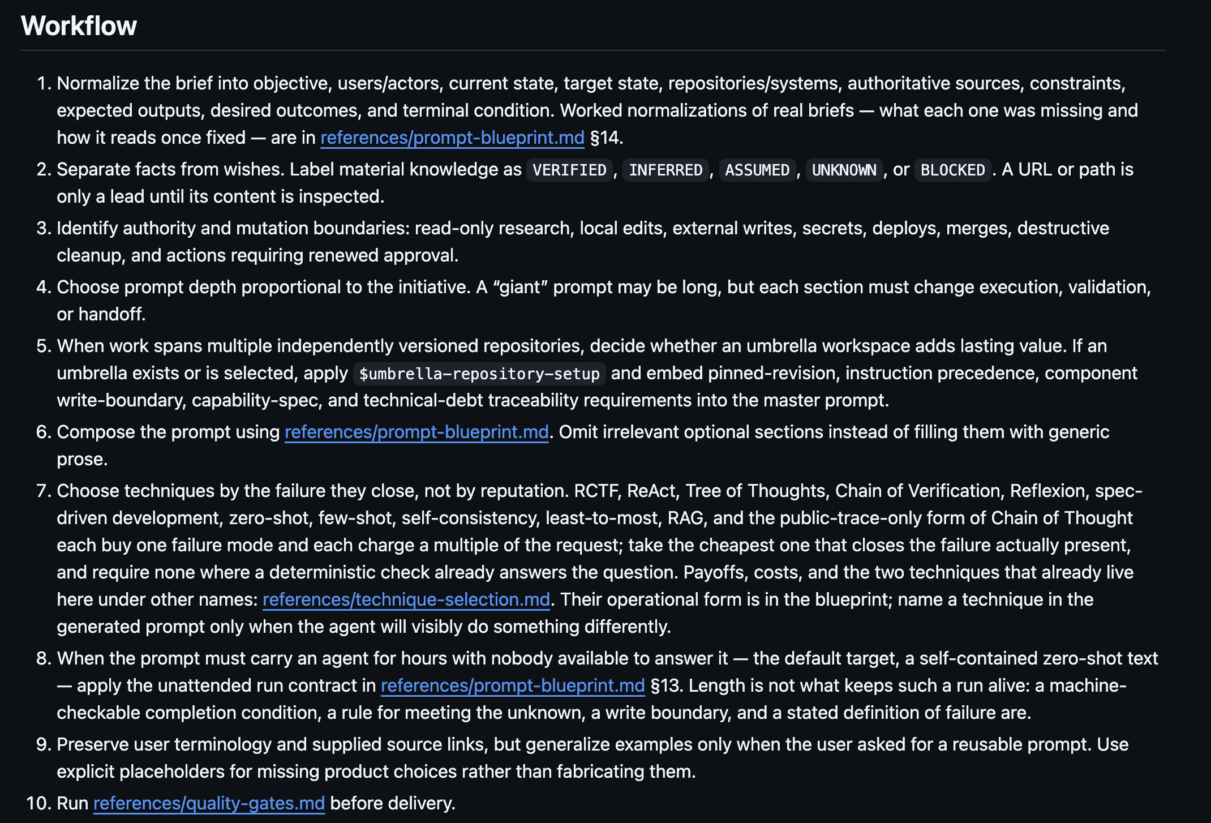
Advanced prompting
51

Slide 52

Advanced prompting
52

Slide 53
Advanced prompting
53
Мастер-промптинг в трёх репозиториях
Общая спецификация
Компонент A
Компонент B
Компонент C
Notes:
В Merit общая задача проходит через три независимо версионируемых компонента. Одного локального контекста исполнителя недостаточно, чтобы видеть все обязательства. Umbrella удерживает общую спецификацию, версии компонентов и условия совместной проверки. Имена на схеме условные, внутренний код здесь не показан. Это помогает согласовать работу там, где результат одного компонента становится входом другого. Наличие umbrella не означает, что все интеграционные проверки уже пройдены. Версии и свидетельства нужно проверять отдельно, а эффект организации работы измерять. Теперь работу можно распределить между агентами.

Slide 54
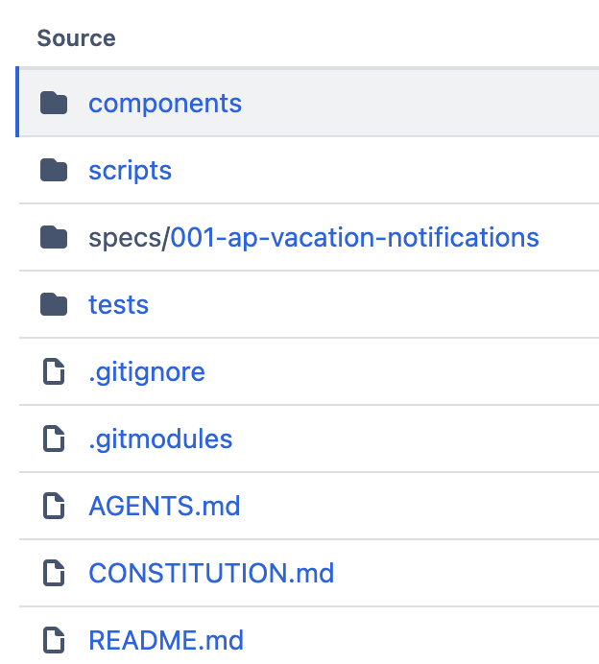
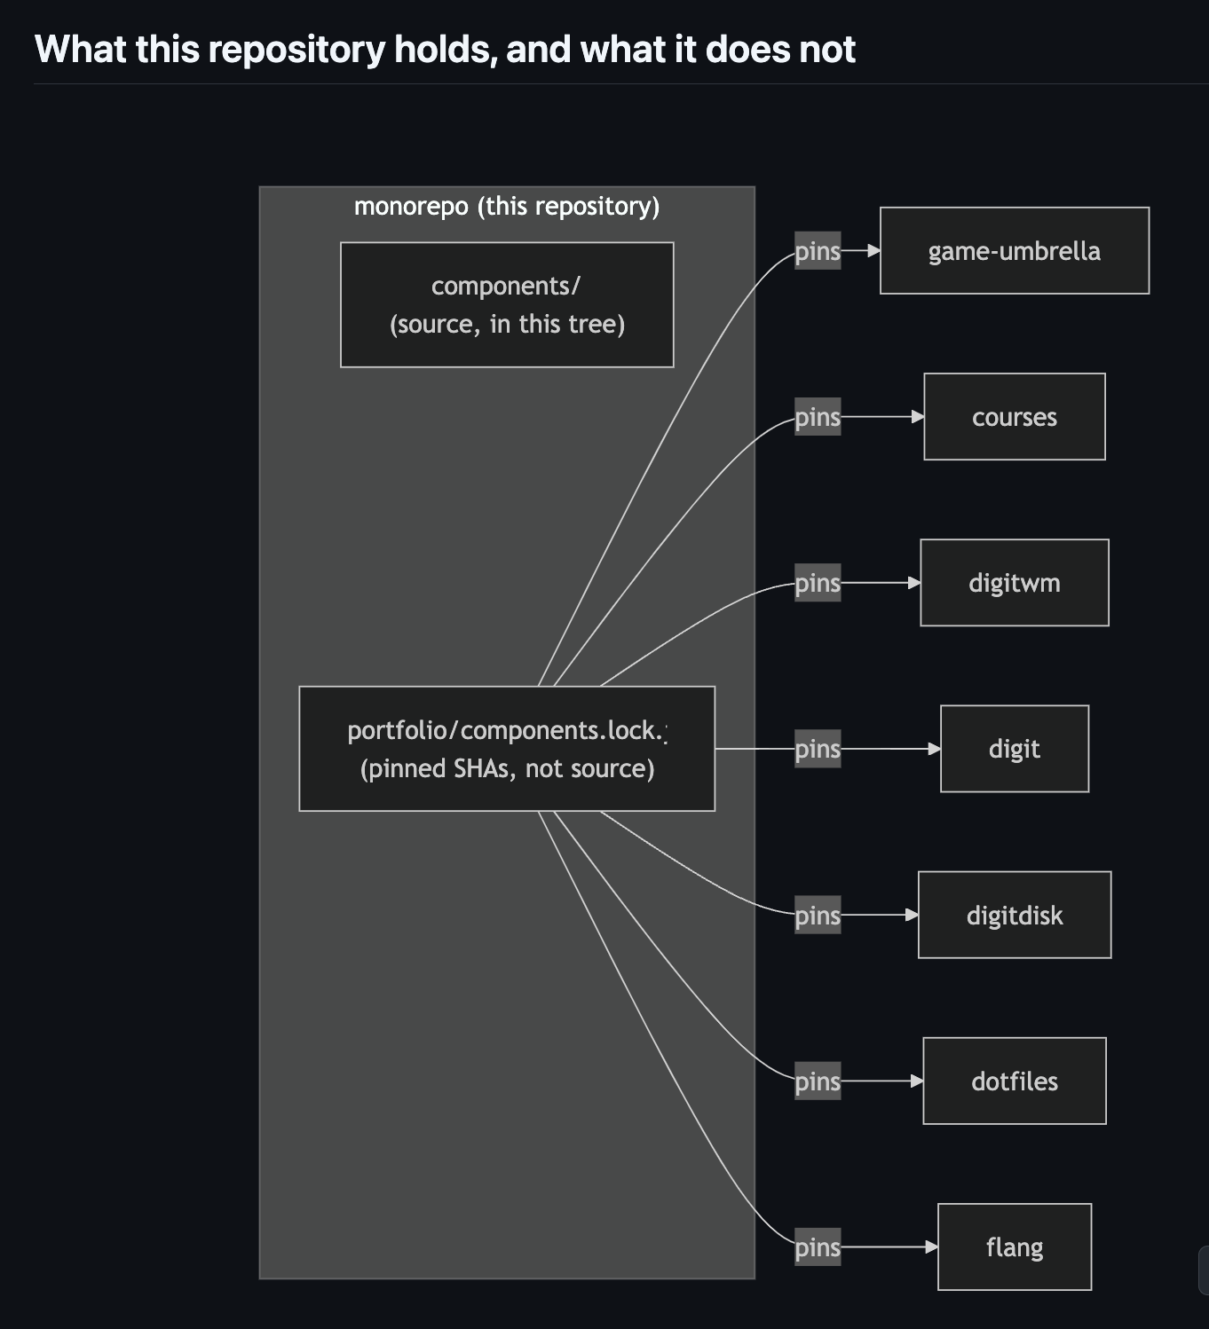
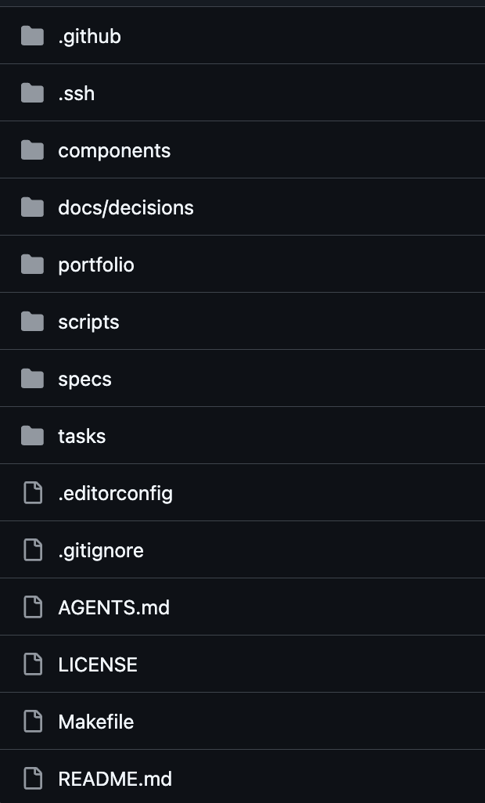
Advanced prompting
54

Slide 55
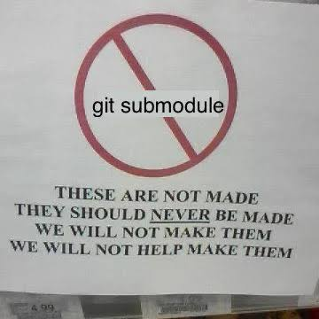
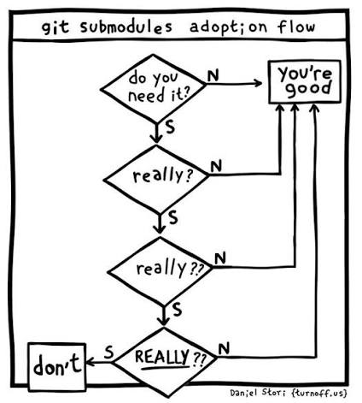
Advanced prompting
55

Slide 56
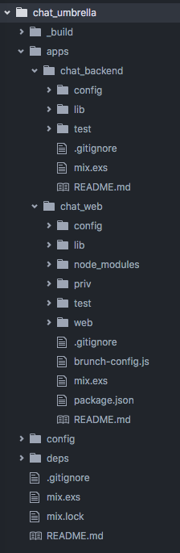
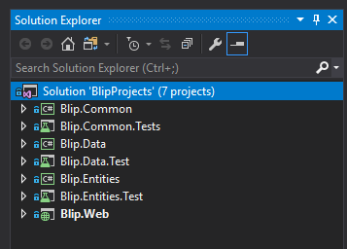
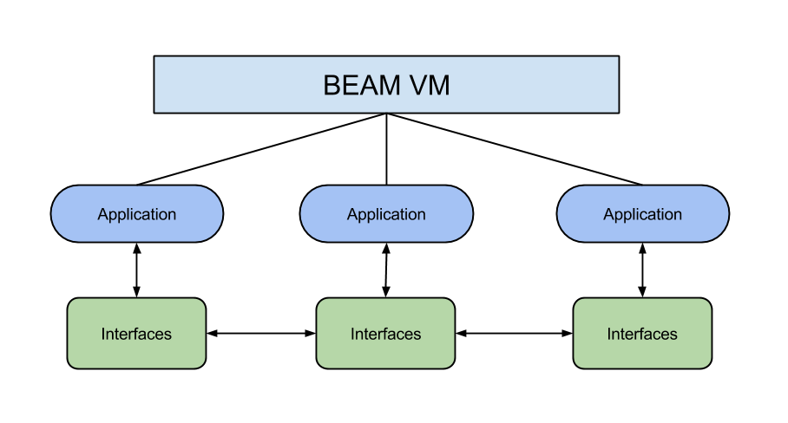
Advanced prompting
56

Slide 57
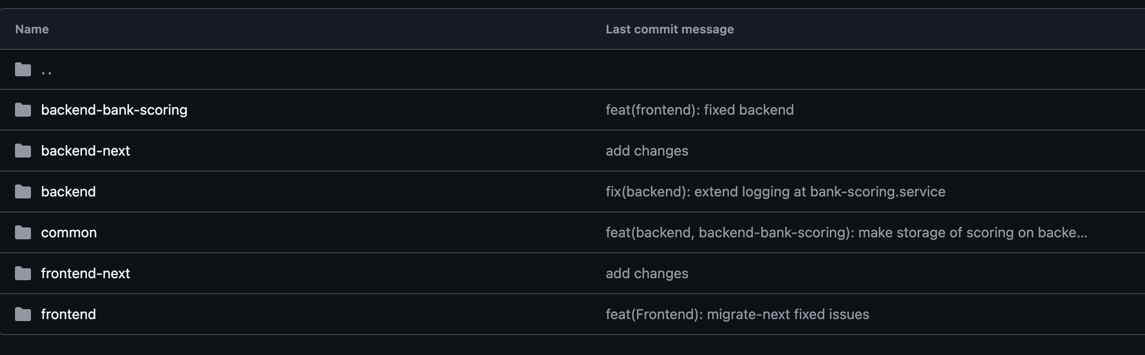
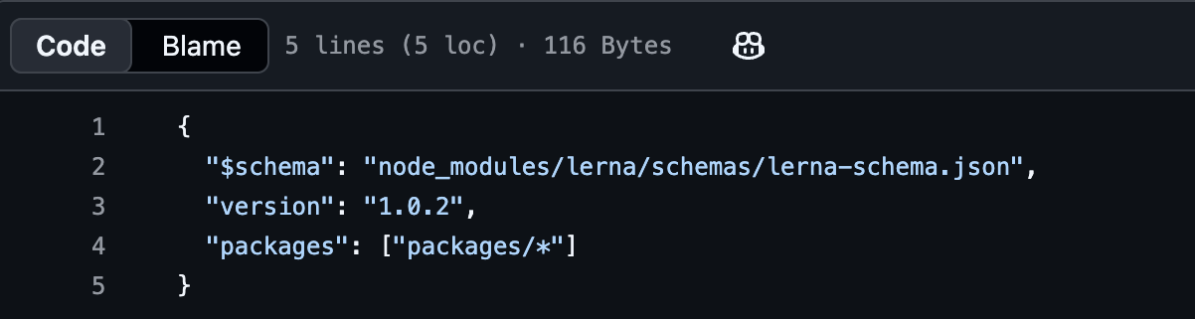
Advanced prompting
57

Slide 58
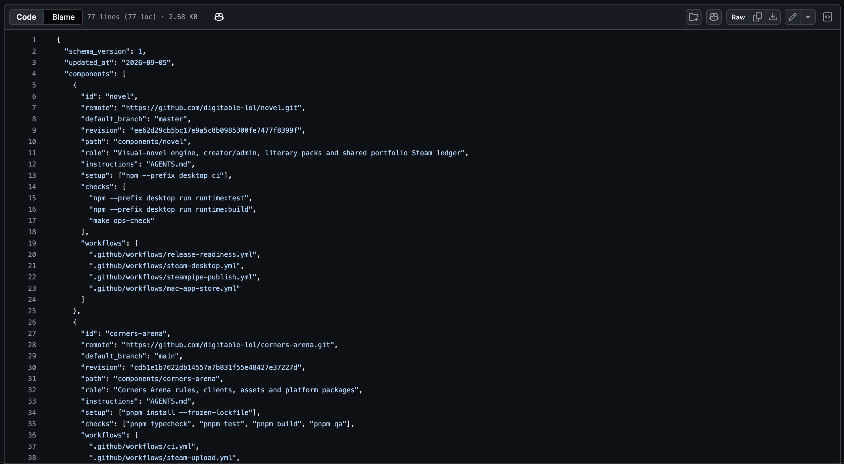
Advanced prompting
58

Slide 59
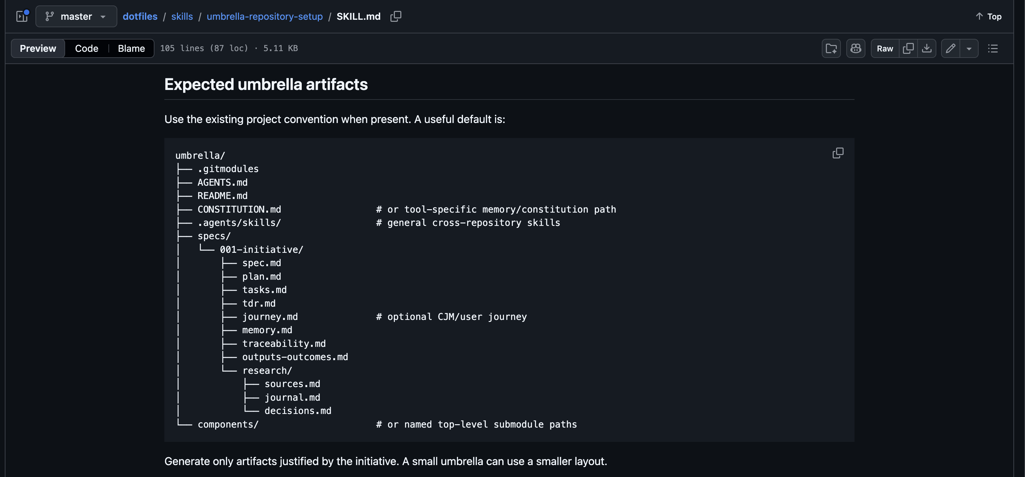
Advanced prompting
59
59

Slide 60
Advanced prompting
60
А как это масштабировать?
Надагент
правило
Агент
canRead.ts
Субагент
контрпример
Advanced prompting
60
Notes:
Когда задача проходит через несколько репозиториев, можно распределить работу. Один агент удерживает общий контракт, другие владеют отдельными участками, ещё один пытается найти контрпример. Это становится полезно при независимых задачах и понятной сборке результата. Для одной булевой функции такая организация избыточна. В моём cluster-agent skill записаны роли, владение участками и сборка результата. Распределение требует общей приёмки и проверки её основания

Slide 61
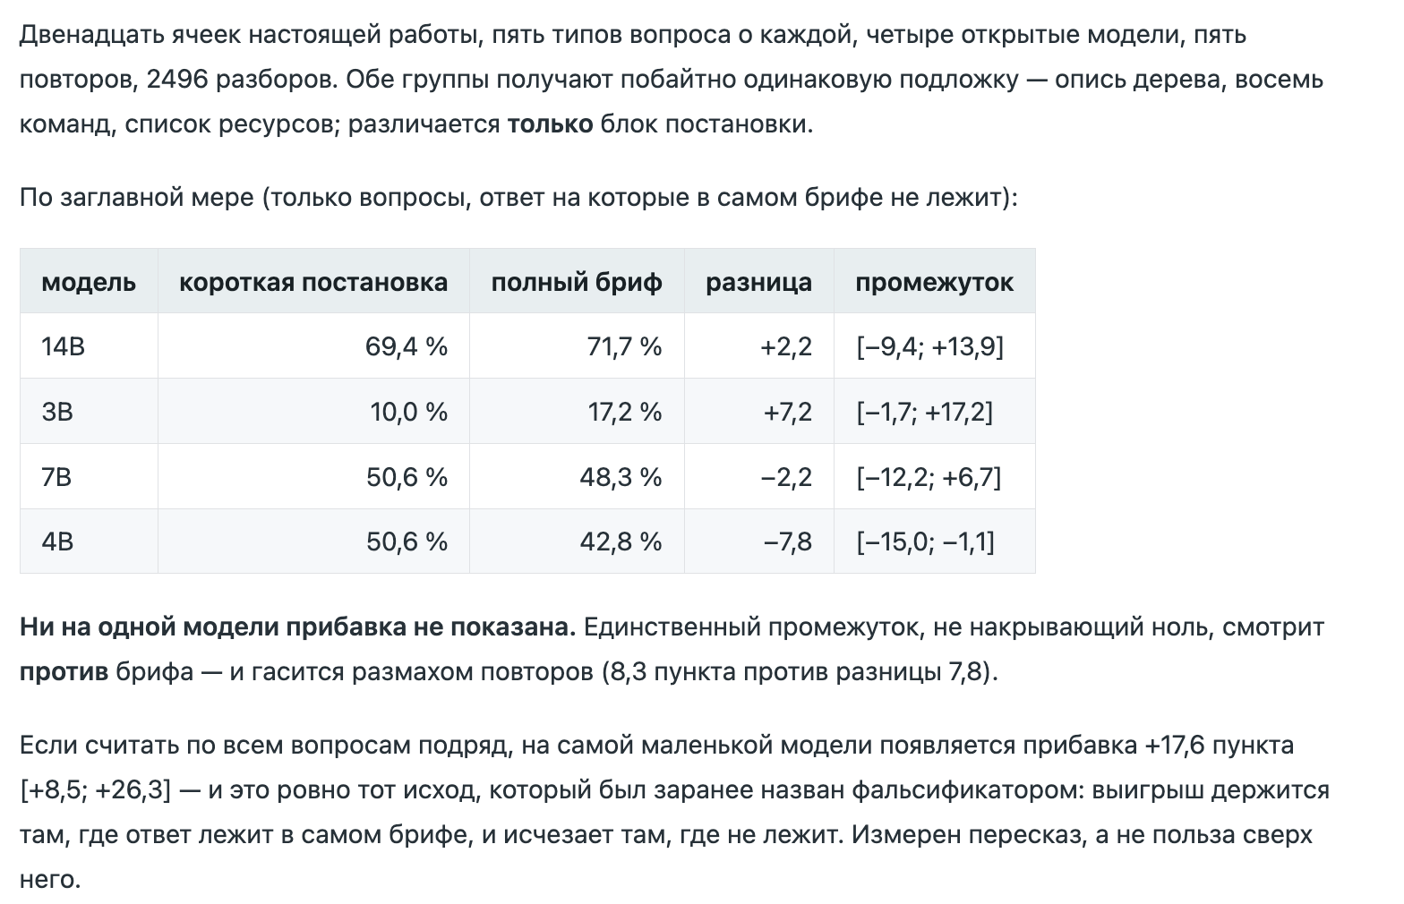
Advanced prompting
61

Slide 62
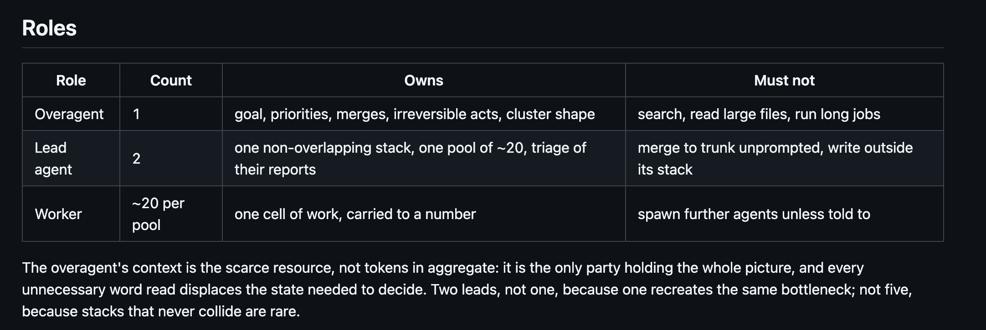
Advanced prompting
62

Slide 63
Advanced prompting
63
Итоги первой секции
01
STAR, промптинг, umbrella, кластера агентов
02
Notes:
Сначала научимся говорить: договоримся о результате и дадим модели нужный контекст. Затем научимся слушать: получим наблюдение исполнения вместо самоотчёта. Наконец научимся считать: запишем правила так, чтобы проверять их до запуска, а отказы обрабатывать явно. В конце коротко вернусь к эксперименту с поиском программ. Это одна история о стабильности, а не каталог инструментов. Первая точка нестабильности находится ещё до генерации кода: в нашем сообщении

Slide 64
Advanced prompting
64
Итоги первой секции
02
Как научить LLM «стабильно» понимать что делает код?

Slide 65
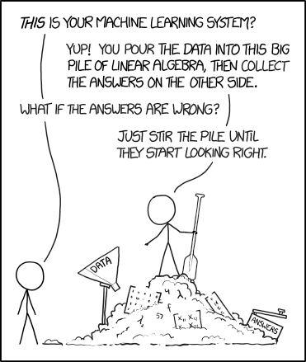
Наблюдение и дебаг
65
Ответ модели похож на человеческий
«Теперь выглядит правильно»
Где наблюдение исполнения?
Randall Munroe · xkcd #1838
Notes:
Промптинг умеет извлекать убедительную человеческую коммуникацию. Модель может объяснить решение и сообщить, что всё проверено. Та же фраза после реального запуска и без него выглядит одинаково. По качеству формулировки нельзя восстановить факт исполнения. Нам нужен внешний наблюдаемый результат действия. Самоотчёт может быть полезен как указатель на evidence, но evidence должен существовать отдельно. Ответ нужно довести до запуска программы.

Slide 66
Наблюдение и дебаг
66
Инструмент X, пусть будет Уроборос
Аргументы функции, выходное значение и время выполнения
Ошибки и вложенные вызовы
Обычная команда запуска
Notes:
Давайте спроектируем недостающий инструмент до того, как я покажу его название. Агенту нужны реальные аргументы вызова, возвращённое значение или ошибка и связь между вложенными вызовами. Он должен запускать программу привычным способом, а результат получать в формате, который можно прочитать и сопоставить с требованием. Инструменту не нужно гадать о намерении автора. Он должен дать наблюдение, на котором модель сможет проверить свою гипотезу. Почему нельзя ограничиться ещё одним уверенным ответом модели?
ЛОГИЧЕСКАЯ ЦЕПОЧКА НА FLANG
модуль «Слайд 034»
объект «Рассказ»
посылка: строка
иллюстрация: строка
вывод: строка
переход: строка
тотальная функция «Что рассказываю»
возвращает «Рассказ»
пусть посылка равно "Давайте спроектируем недостающий инструмент до того, как я покажу его название."
пусть иллюстрация равно "Агенту нужны реальные аргументы вызова, возвращённое значение или ошибка и связь между вложенными вызовами."
пусть вывод равно "Он должен запускать программу привычным способом, а результат получать в формате, который можно прочитать и сопоставить с требованием. Инструменту не нужно гадать о намерении автора. Он должен дать наблюдение, на котором модель сможет проверить свою гипотезу."
пусть переход равно "Почему нельзя ограничиться ещё одним уверенным ответом модели?"
запись «Рассказ» с посылка равным посылка и иллюстрация равным иллюстрация и вывод равным вывод и переход равным переход
ИСТОЧНИКИ

Slide 67
Наблюдение и дебаг
67
Ответ LLM как кандидат программы
Постановка
Запуск
Код
от модели
Наблюдение и дебаг
67
Notes:
Постановка превращается в программу, которую ещё предстоит исполнить. В этом смысле удобно думать о генерации как о компиляции. Если обычный компилятор выдал бинарник, мы не считаем это доказательством исполнения пользовательского сценария. С ответом LLM полезна такая же дисциплина. Кандидат должен пройти через запуск и проверку результата. Это рабочая метафора. LLM не гарантирует сохранение семантики исходной постановки так, как формально определённый транслятор. А запуск нужно превратить в доступное агенту наблюдение.

Slide 68
Наблюдение и дебаг
68
Багу нужен наблюдаемый запуск
Instrument
Run
Observe
Правка
Notes:
Получается конкретный рабочий цикл: инструментируем нужный код, запускаем исходную команду, читаем записи и вносим правку. После изменения повторяем тот же случай и регрессионный набор. Сохранённая версия кода обязательна: иначе trace может относиться к предыдущей функции. Здесь уже можно написать критерий готовности инструмента X. Он должен наблюдать исполнение и возвращать агенту достаточно данных для следующего действия. Такой инструмент я и называю Уроборосом.

Slide 69
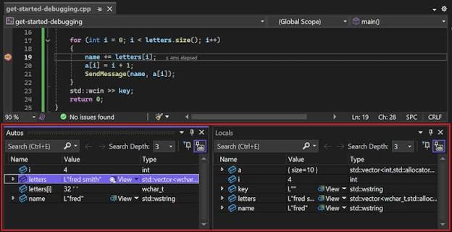
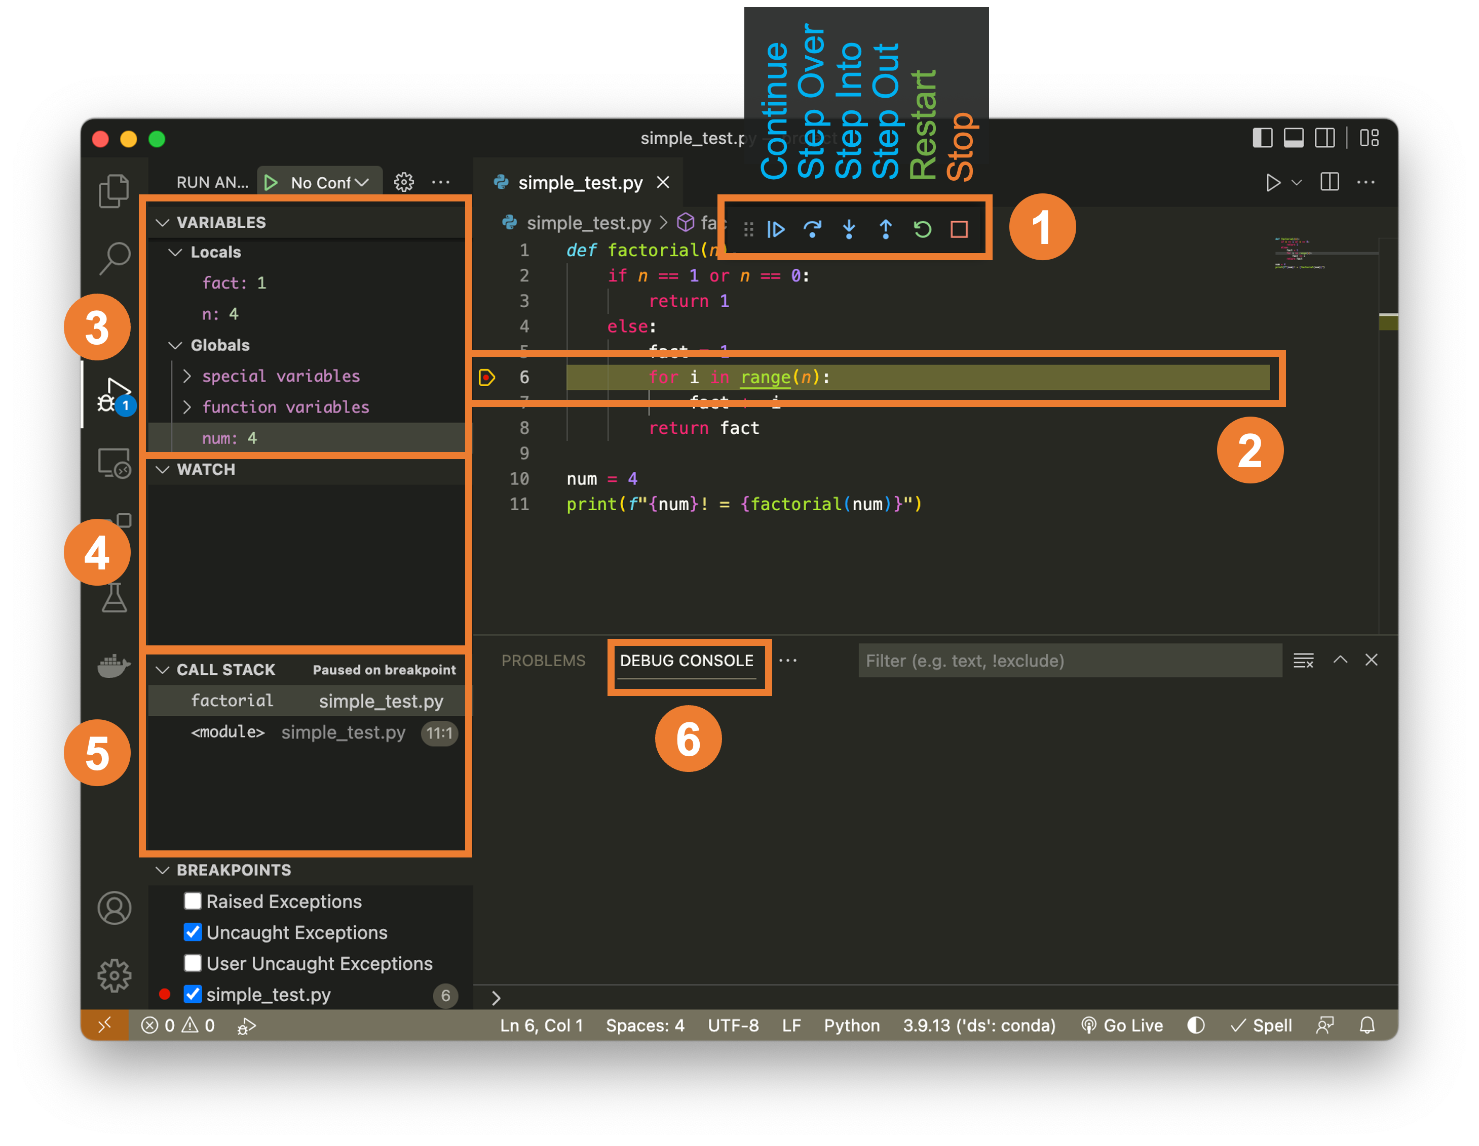
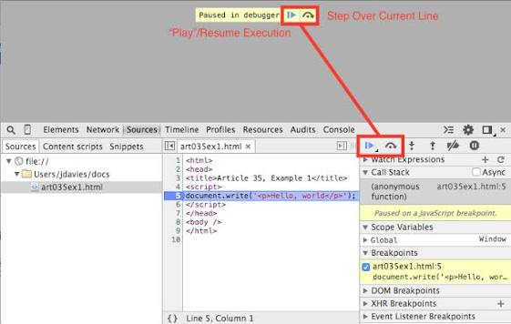
Наблюдение и дебаг
69

Slide 70
Наблюдение и дебаг
70
В trace виден ошибочный возврат
{"p":"in", "fn":"canRead", "a":"false, false"}
{"p":"out", "fn":"canRead", "r":"true"}
Notes:
Вернёмся к false,false — чужому незаблокированному пользователю. На входе два булевых значения, на выходе true. Вот наблюдение, которое может использовать следующий шаг агента. Ouroboros инструментирует границы функций и отдаёт структурированный след: вход, выход или ошибка. Здесь функция одна, поэтому сопоставление с правилом очевидно. Мы получили воспроизводимый факт о выполнении конкретного кандидата. Его можно приложить к запросу на исправление. Trace не сообщает, что именно произошло внутри каждой строки, и не покрывает невыполненные пути. Для сложной программы важно выбирать нужные вызовы. Теперь исправим выражение и повторим те же входы.
ЛОГИЧЕСКАЯ ЦЕПОЧКА НА FLANG
модуль «Слайд 039»
объект «Рассказ»
посылка: строка
иллюстрация: строка
вывод: строка
переход: строка
тотальная функция «Что рассказываю»
возвращает «Рассказ»
пусть посылка равно "Вернёмся к false,false — чужому незаблокированному пользователю. На входе два булевых значения, на выходе true. Вот наблюдение, которое может использовать следующий шаг агента."
пусть иллюстрация равно "Ouroboros инструментирует границы функций и отдаёт структурированный след: вход, выход или ошибка. Здесь функция одна, поэтому сопоставление с правилом очевидно. Мы получили воспроизводимый факт о выполнении конкретного кандидата."
пусть вывод равно "Его можно приложить к запросу на исправление. Trace не сообщает, что именно произошло внутри каждой строки, и не покрывает невыполненные пути. Для сложной программы важно выбирать нужные вызовы."
пусть переход равно "Теперь исправим выражение и повторим те же входы."
запись «Рассказ» с посылка равным посылка и иллюстрация равным иллюстрация и вывод равным вывод и переход равным переход
ИСТОЧНИКИ
demos/debug.info
https://github.com/digitable-lol/ouroboros/blob/555958a43651a05334675f5bc8415efad74cfefb/README.md

Slide 71
Наблюдение и дебаг
71
Исправление видно на тех же входах
return owner && !blocked;
(false, false) false
(false, true) false
(true, false) true
(true, true) false
Notes:
Мы заменили или на и, потому что это соответствует исходной формуле. Хорошее объяснение исправления ещё не означает, что ошибка исчезла. Повторный запуск даёт нужное значение во всех четырёх состояниях. В этом маленьком конечном домене сравнение исчерпывающее. У изменения теперь есть воспроизводимое свидетельство. Статический резерв демонстрации берётся из этого же прогона. Показанные входы не проверяют получение owner и blocked из реальной системы. Архитектурная граница остаётся важной. Один пример показал механику. Проверим, помогает ли trace на наборе задач.
ЛОГИЧЕСКАЯ ЦЕПОЧКА НА FLANG
модуль «Слайд 040»
объект «Рассказ»
посылка: строка
иллюстрация: строка
вывод: строка
переход: строка
тотальная функция «Что рассказываю»
возвращает «Рассказ»
пусть посылка равно "Мы заменили или на и, потому что это соответствует исходной формуле. Хорошее объяснение исправления ещё не означает, что ошибка исчезла."
пусть иллюстрация равно "Повторный запуск даёт нужное значение во всех четырёх состояниях. В этом маленьком конечном домене сравнение исчерпывающее."
пусть вывод равно "У изменения теперь есть воспроизводимое свидетельство. Статический резерв демонстрации берётся из этого же прогона. Показанные входы не проверяют получение owner и blocked из реальной системы. Архитектурная граница остаётся важной."
пусть переход равно "Один пример показал механику. Проверим, помогает ли trace на наборе задач."
запись «Рассказ» с посылка равным посылка и иллюстрация равным иллюстрация и вывод равным вывод и переход равным переход
ИСТОЧНИКИ
demos/access-fixed.ts
demos/ts-results.json

Slide 72
Наблюдение и дебаг
72
Основная идея – дать возможность LLM при генерации кода использовать бинарник, который будет создавать себе отдельный файл и инструктировать его, чтобы в нем были все вызовы всех функций и их сигнатур, включая аргументы и выходной результат (через предварительный named const-инг).
По сути, рядышком пишется лог, да, он ужат, но это версия для LLM, а там есть и для людей.

Slide 73
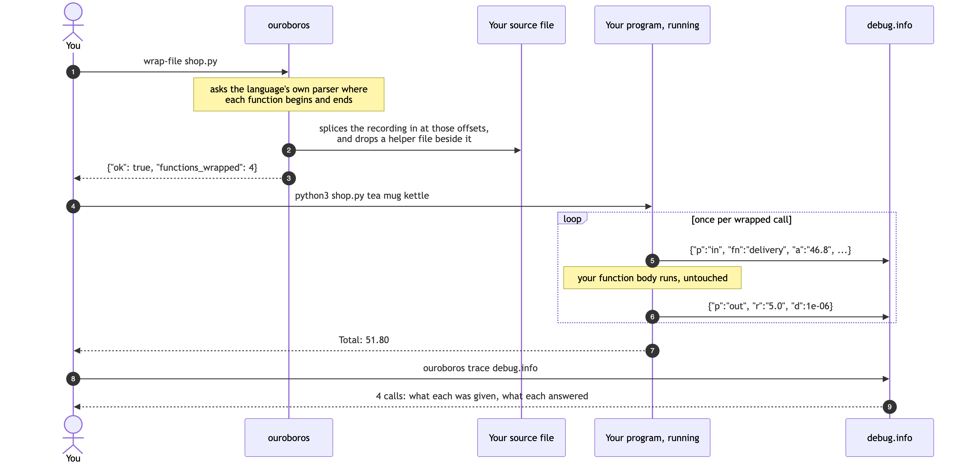
Наблюдение и дебаг
73

Slide 74
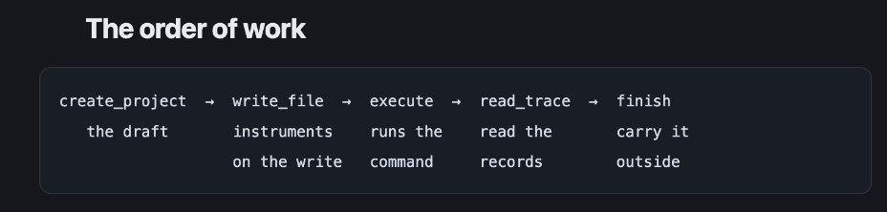
Наблюдение и дебаг
74

Slide 75
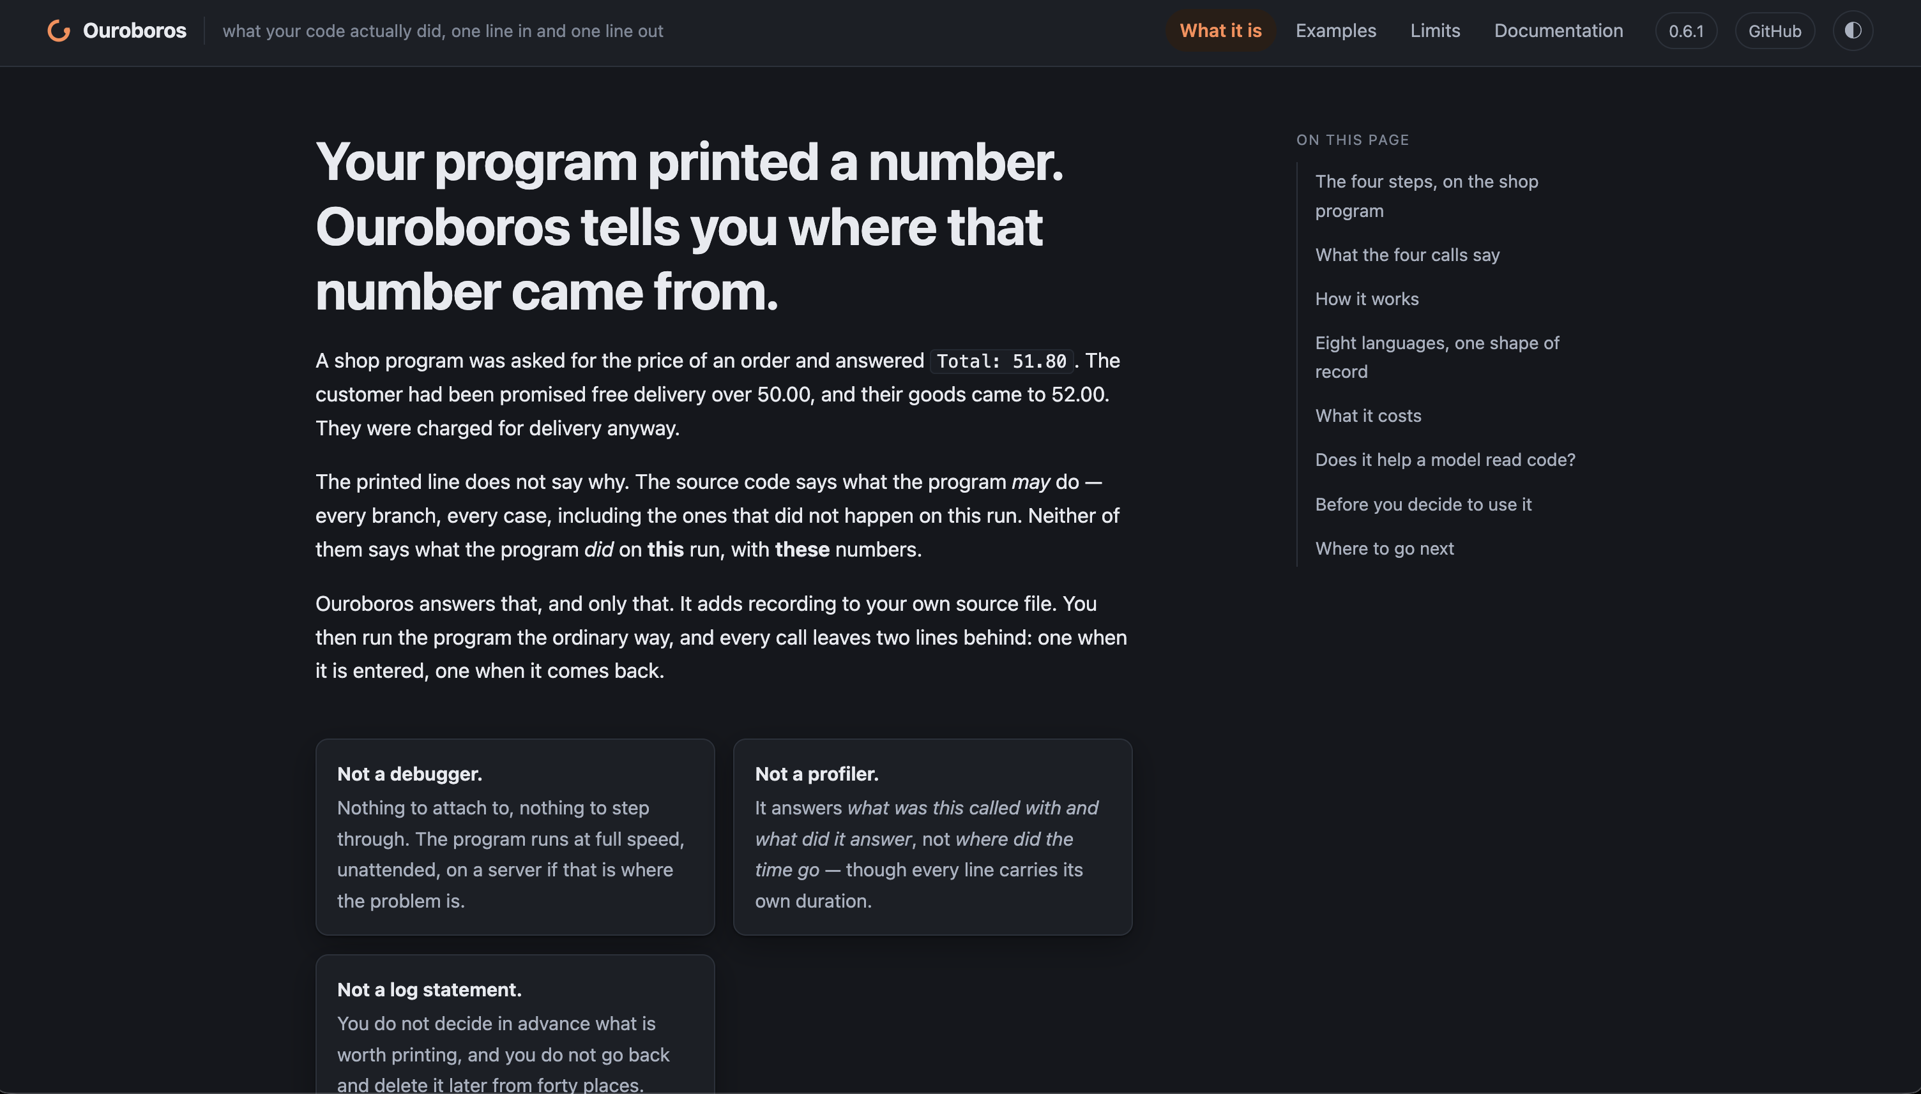
Наблюдение и дебаг
75

Slide 76
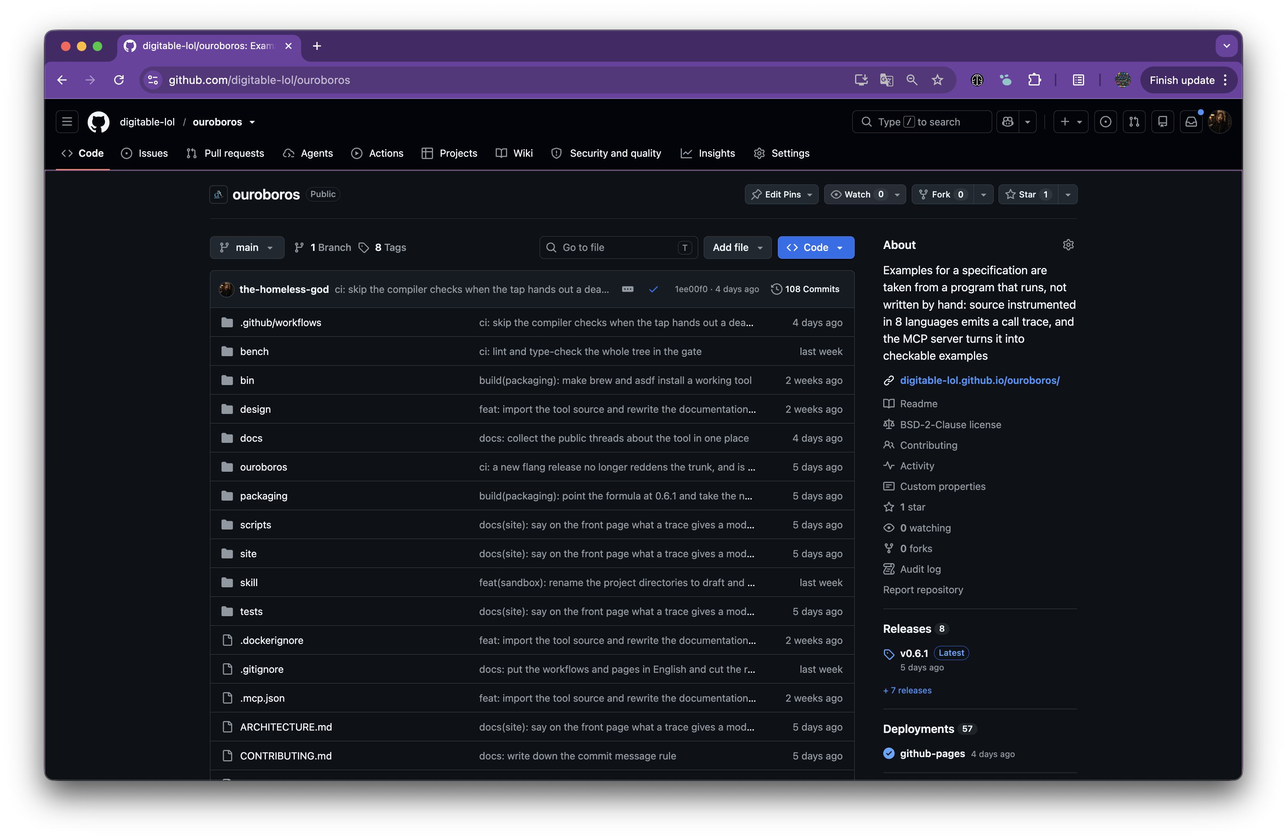
Наблюдение и дебаг
76

Slide 77
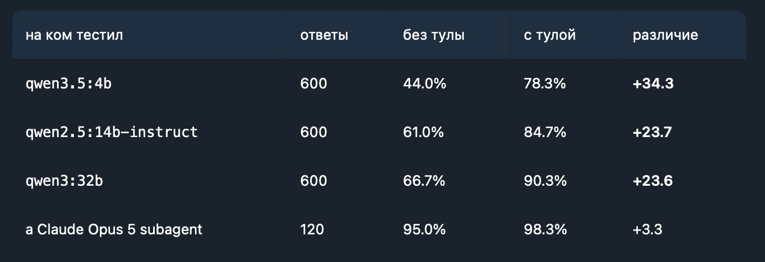
Наблюдение и дебаг
77
Наблюдение и дебаг
77
Notes:
В другом маленьком benchmark Claude Sonnet 4.6 решил задачи успешно в обеих ветках. Но в экспериментальной ветке инструмент вообще не использовался. На каждой стороне только три запуска. Все три экспериментальных запуска обошлись без Ouroboros, поэтому результат нельзя приписать trace. Доступность инструмента и его фактическое применение нужно измерять раздельно. Этот маленький набор не доказывает ни эквивалентность подходов, ни отсутствие потенциальной пользы. Он показывает отсутствие наблюдённой пользы именно здесь. И сам инструмент тоже меняет условия исполнения.

Slide 78
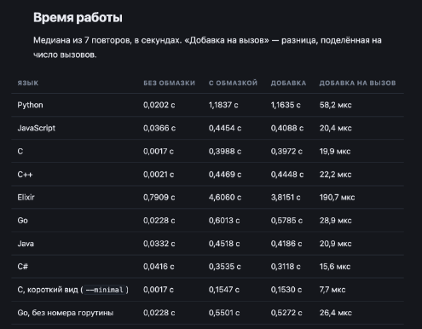
Наблюдение и дебаг
78

Slide 79
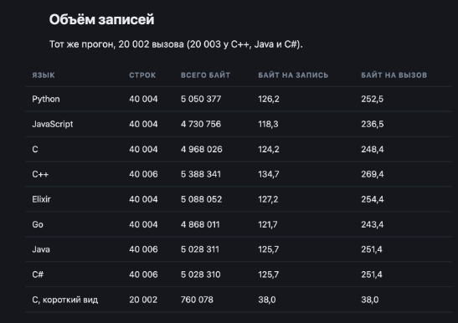
Наблюдение и дебаг
79

Slide 80


Наблюдение и дебаг
80
# поставить бинарь + mcp: ouroboros, ouroboros-mcp uv tool install git+https://github.com/digitable-lol/ouroboros
# или можно через brew brew install digitable-lol/tap/ouroboros
Ну или попросить агента:
«Привет, начни юзать это все время, пока пишешь код
Ссылка на репо https://github.com/digitable-lol/ouroboros
Создай себе скилл и используй, вот документация: https://digitable-lol.github.io/ouroboros/»

Slide 81
Наблюдение и дебаг
81
Итоги первых двух секций
01
STAR, промптинг, umbrella, кластера агентов
02
Debugger, tracing, observability, Ouroboros
Notes:
Сначала научимся говорить: договоримся о результате и дадим модели нужный контекст. Затем научимся слушать: получим наблюдение исполнения вместо самоотчёта. Наконец научимся считать: запишем правила так, чтобы проверять их до запуска, а отказы обрабатывать явно. В конце коротко вернусь к эксперименту с поиском программ. Это одна история о стабильности, а не каталог инструментов. Первая точка нестабильности находится ещё до генерации кода: в нашем сообщении

Slide 82
Требования и программа
82
План доклада
03
Как бы выглядел стабильный язык программирования?
Notes:
Сначала научимся говорить: договоримся о результате и дадим модели нужный контекст. Затем научимся слушать: получим наблюдение исполнения вместо самоотчёта. Наконец научимся считать: запишем правила так, чтобы проверять их до запуска, а отказы обрабатывать явно. В конце коротко вернусь к эксперименту с поиском программ. Это одна история о стабильности, а не каталог инструментов. Первая точка нестабильности находится ещё до генерации кода: в нашем сообщении.
ЛОГИЧЕСКАЯ ЦЕПОЧКА НА FLANG
модуль «Слайд 013»
объект «Рассказ»
посылка: строка
иллюстрация: строка
вывод: строка
переход: строка
тотальная функция «Что рассказываю»
возвращает «Рассказ»
пусть посылка равно "Сначала научимся говорить: договоримся о результате и дадим модели нужный контекст."
пусть иллюстрация равно "Затем научимся слушать: получим наблюдение исполнения вместо самоотчёта."
пусть вывод равно "Наконец научимся считать: запишем правила так, чтобы проверять их до запуска, а отказы обрабатывать явно. В конце коротко вернусь к эксперименту с поиском программ. Это одна история о стабильности, а не каталог инструментов."
пусть переход равно "Первая точка нестабильности находится ещё до генерации кода: в нашем сообщении."
запись «Рассказ» с посылка равным посылка и иллюстрация равным иллюстрация и вывод равным вывод и переход равным переход
ИСТОЧНИКИ
holyjs.excalidraw — авторская последовательность

Slide 83
Требования и программа
83
Первым в истории искуственным спутником Земли, на котором было запущено бортовое программное обеспечение (Flight software), c особым подходом стал наноспутник «SATELLITE-1»
Он был разработан студентами и профессорами Вермонтского технического колледжа и успешно выведен на орбиту в ноябре 2013.
Ключевые детали проекта: Язык программирования: Всё бортовое ПО спутника было полностью написано на языке SPARK (диалекте языка Ada). Уникальный результат: полностью отработал свою миссию и не вышел из строя из-за программных сбоев.

Slide 84
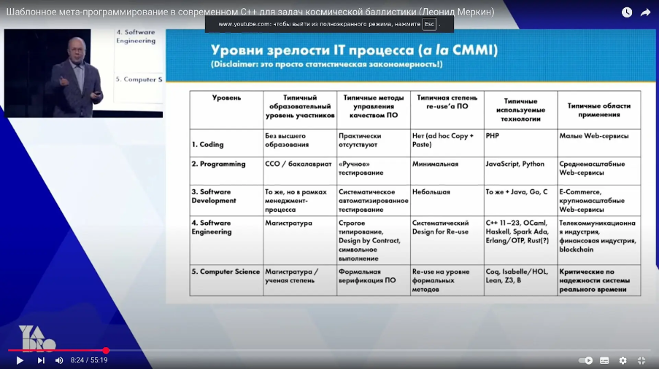

Slide 85
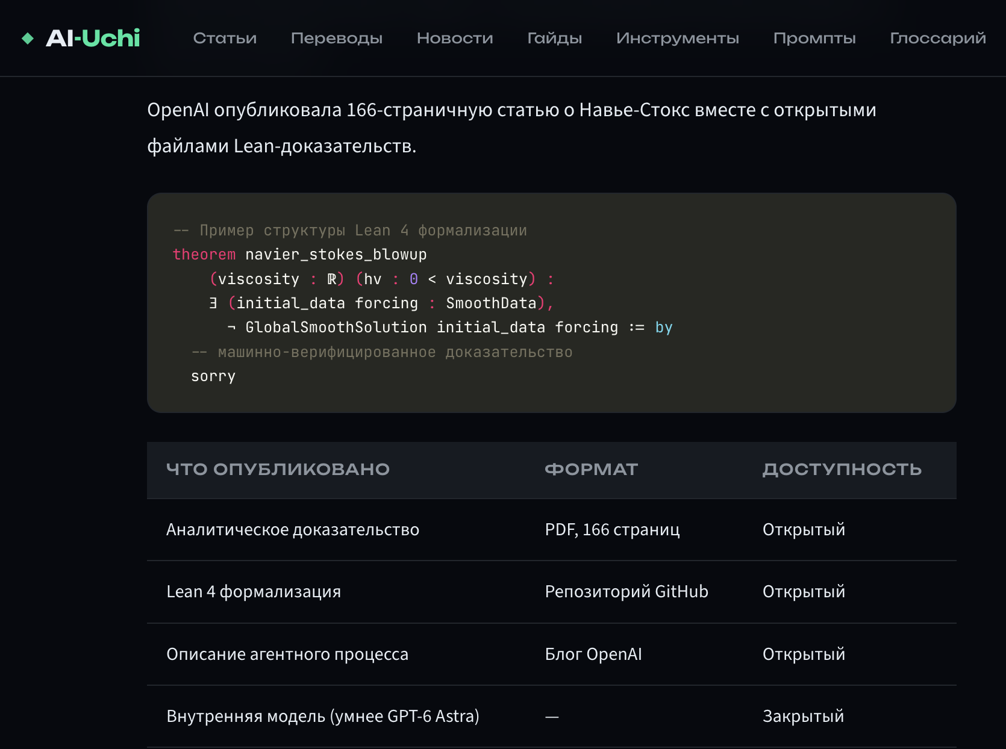
Требования и программа
85

Slide 86

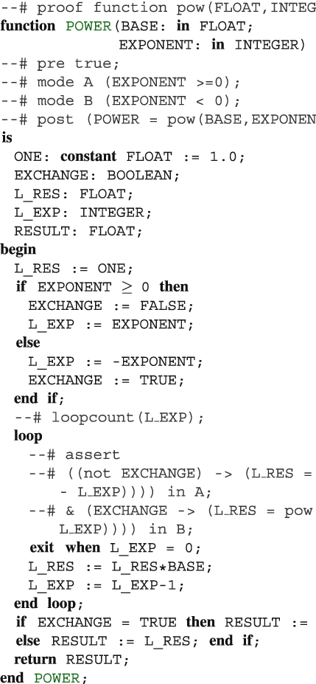
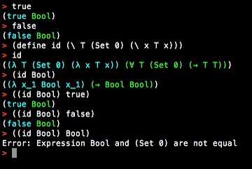
Требования и программа
86

Slide 87

Требования и программа
87

Slide 88

Требования и программа
88

Slide 89

Требования и программа
89

Slide 90
Требования и программа
90
Проверка до первого бага
Как сохранить смысл
при написании кода?
Notes:
Мы научили агента смотреть на исполнение. Но исправление начинается после того, как неверная программа уже появилась. Следующий шаг в поиске стабильности: удержать смысл требования во время написания кода. Для этого уже существуют подходы, которые команда фронтенда может применять без нового языка. Начнём с BDD и SDD, посмотрим, что они фиксируют, и только потом спросим, чего нам не хватает. Самая доступная отправная точка — согласованный сценарий поведения.

Slide 91
Требования и программа
91
BDD: сценарий на языке команды
Feature: Доступ к отчёту
Scenario: Заблокированный владелец
Given owner=true and blocked=true
When I check report access
Then access is false
Notes:
Gherkin позволяет записать конкретный пример поведения так, чтобы о нём могли договориться разработчик, тестировщик и автор требования. В нашем сценарии владелец заблокирован, поэтому доступ запрещён. Given описывает исходное состояние, When действие, Then наблюдаемый результат. Сам текст ещё не вызывает canRead: связь с исполняемым кодом создадут step definitions. Этот маленький сценарий уже ловит один из двух сбоев исходного условия. Свяжем эти строки с настоящим вызовом JavaScript.

Slide 92
Требования и программа
92
Cucumber.js исполняет сценарий
Given("owner=true and blocked=true", function () {
this.owner = true; this.blocked = true;
});
When("I check report access", function () {
this.actual = canRead(this.owner, this.blocked);
});
Then("access is false", function () {
assert.equal(this.actual, false);
});
Notes:
Cucumber.js связывает фразы сценария с функциями JavaScript. Здесь каждое состояние сценария живёт в World, а проверку делает обычный assert. Я использую function, чтобы получить this текущего сценария. С неверным оператором OR этот сценарий падает, после исправления проходит. В комплекте есть исполняемый пример с полным набором четырёх пар. Так BDD становится наблюдаемой проверкой согласованного поведения. Но верность самих ожиданий по-прежнему нужно обсуждать. Теперь сохраним требование и план изменения за пределами одного теста.

Slide 93
Требования и программа
93
SDD со Spec Kit
FR-01: доступ только владельцу без блокировки
spec.md
plan.md
tasks.md
Код
и сверка
Notes:
Spec Kit организует путь от спецификации через план и задачи к реализации и сверке результата. Для доступа мы записываем бизнес-правило, состояния и критерий завершения в спецификации, затем связываем с ними изменение функции и проверки. Это помогает управлять работой агента и сохранять причины решений. Сам по себе факт существования spec.md не доказывает, что выражение в программе соответствует тексту. Эту связь приходится отдельно проверять. Сценарии и спецификация уже есть. Проверим связь с выражением в коде.
ЛОГИЧЕСКАЯ ЦЕПОЧКА НА FLANG
модуль «Слайд 048»
объект «Рассказ»
посылка: строка
иллюстрация: строка
вывод: строка
переход: строка
тотальная функция «Что рассказываю»
возвращает «Рассказ»
пусть посылка равно "Spec Kit организует путь от спецификации через план и задачи к реализации и сверке результата."
пусть иллюстрация равно "Для доступа мы записываем бизнес-правило, состояния и критерий завершения в спецификации, затем связываем с ними изменение функции и проверки."
пусть вывод равно "Это помогает управлять работой агента и сохранять причины решений. Сам по себе факт существования spec.md не доказывает, что выражение в программе соответствует тексту. Эту связь приходится отдельно проверять."
пусть переход равно "Сценарии и спецификация уже есть. Проверим связь с выражением в коде."
запись «Рассказ» с посылка равным посылка и иллюстрация равным иллюстрация и вывод равным вывод и переход равным переход
ИСТОЧНИКИ
https://github.com/github/spec-kit

Slide 94
Требования и программа
94
Где теряется смысл
В программе
owner || !blocked
В требовании
Владелец
без блокировки
Notes:
Из BDD заберём примеры и форму Given, When, Then. Из SDD заберём явную спецификацию и связь с изменением. Чего хочется добавить? Проверяемую логическую связь между требованием и выражением программы. В коде, конечно, уже есть логика: оператор OR имеет точный смысл. Но это другая логика, чем у согласованного правила. Нам не хватает выраженного свойства и основания считать, что код ему соответствует. Для этой связи нам нужен язык логики.

Slide 95
Логика в TypeScript
95
Логика
Как увидеть правило
в TypeScript?
Notes:
Теперь логика появляется как ответ на конкретный инженерный вопрос. У нас есть предложение о доступе, пример и программа. Нужно увидеть их общую форму и различия. Не будем проходить весь курс математики с большой карты. Возьмём ровно те конструкции, которые узнаются в повседневном TypeScript: вывод, булевы условия, множества, преобразования и композиция. Начнём с формы вывода, которую узнаём без программирования.

Slide 96

Логика в TypeScript
96

Slide 97

Логика в TypeScript
97

Slide 98

Логика в TypeScript
98

Slide 99
Логика в TypeScript
99
Аристотель: форма вывода
Все заблокированные лишены доступа
Этот владелец заблокирован
Этот владелец лишён доступа
Notes:
Аристотель интересует нас формой вывода. Все заблокированные пользователи лишены доступа. Этот владелец заблокирован. Следовательно, он лишён доступа. Вывод зависит от посылок, а не от убедительности человека. Для нашей функции это сразу даёт обязательный отрицательный случай. Если исходное общее правило неверно, правильная форма рассуждения его не исправит. Поэтому важно разделить согласование правила и проверку следствия из него. Сравним вывод из посылок с аргументом от авторитета.

Slide 100
Логика в TypeScript
100
Авторитет не заменяет условие
«Я десять лет
Пишу авторизацию»
owner = true
blocked = true
result = false
Notes:
Можно сослаться на опыт разработчика или уверенность модели. Но это не вывод из правила доступа. Я показываю такую реплику как пример аргумента, который не закрывает инженерную проверку. Во второй колонке есть состояние, которое любой участник команды может воспроизвести. Логика полезна именно этим: обсуждение становится проверяемым и меньше зависит от статуса говорящего. Нужное правило можно записать коротким булевым выражением.

Slide 101

Логика в TypeScript
101

Slide 102
Логика в TypeScript
102
Алгебра логики
доступ = владелец ∧ ¬заблокирован
Notes:
У нас два булевых входа и один булев результат. Союз и означает, что оба условия должны выполняться одновременно. Подставляю в формулу владельца с блокировкой: первое условие истинно, отрицание второго ложно, значит доступ ложен. Теперь требование можно вычислять независимо от реализации и использовать как проверяющее правило. Булевы значения уже предполагают, что идентичность и блокировку корректно определили на внешней границе. Эту часть формула не покрывает. У этой формулы всего четыре возможных входа.

Slide 103
Логика в TypeScript
103
Все четыре состояния
Владелец | Блокировка | Нужно | Код с ||
нет | нет | нет | ДА
нет | да | нет | нет
да | нет | да | да
да | да | нет | ДА
Notes:
Таблица отделяет требование от реализации. В каждой строке фиксирован один вход, а последние столбцы сравнивают ожидаемое и фактическое значение. Совпали две строки из четырёх. В двух остальных ошибочная функция разрешила доступ, который правило запрещает. Для двух булевых входов этот перебор исчерпывающий. Мы получили конкретные контрпримеры вместо спора о том, убедителен ли код. Полнота перебора заканчивается на границе чистой функции. Сеть, идентификация пользователя и состояние базы сюда не входят. Ту же ошибку можно увидеть как неверную операцию над множествами.

Slide 104

Логика в TypeScript
104

Slide 105


Логика в TypeScript
105

Slide 106
Логика в TypeScript
106
Множества разрешённых пользователей
Разрешены =
Владельцы ∩ Незаблокированные
Notes:
Та же формула читается через множества. Множество допущенных пользователей является пересечением владельцев и незаблокированных. OR в исходной программе даёт объединение и расширяет доступ. Это полезный способ увидеть ошибку без чтения синтаксиса: мы буквально выбрали не ту область. Для канонического булева примера всё пространство состоит из четырёх состояний, и наша таблица уже проверила его целиком. Для преобразований данных похожий вопрос звучит как сохранение информации.

Slide 107

Логика в TypeScript
107

Slide 108
Логика в TypeScript
108
Группы: обратимость имеет условия
Перестановки сохраняют элементы, округление теряет различия
Reverse (reverse (xs)) ≡ xs
// А округление уже теряет информацию Math.round(1.4) === Math.round(1.2)
Notes:
Когда код преобразует данные, возникает вопрос обратимости. Перестановки списка сохраняют элементы, и обратная перестановка возвращает исходное значение. Двойной reverse возвращает последовательность, если работаем с копиями и сравниваем содержимое. Округление уже теряет различие между 1.4 и 1.2, поэтому общего обратного преобразования нет. Это инженерная польза алгебры: при рефакторинге нельзя обещать обратимость операции, которая уничтожает информацию. Топологические картинки про чашку и бублик иллюстрируют другой вид эквивалентности и не доказывают равенство программ. А когда преобразований несколько, возникает композиция.

Slide 109


Логика в TypeScript
109

Slide 110
Логика в TypeScript
110
Композиция в приложении
Тип входа следующей функции должен совпасть с выходом предыдущей
JSON
Решение
Проверенные
данные
Логика в TypeScript
110
Notes:
Следующая практическая конструкция — композиция. На входе JSON, затем parse получает проверенные данные, после чего чистое правило вычисляет решение. Чтобы связать два шага, выход первого должен подходить на вход второго. Типы помогают проверить этот стык, но обычный type assertion не проверяет сетевой JSON во время исполнения. Теория категорий даёт язык для таких связей и законов композиции. Для этого доклада нам достаточно увидеть полезный закон в привычном map. У композиции есть закон, который узнаётся в обычном map.

Slide 111

Логика в TypeScript
111

Slide 112
Логика в TypeScript
112
Закон map полезен при рефакторинге
xs.map(f).map(g) xs.map(x=> g(f(x)))
// f и g: один аргумет, без эффектов // xs: плотный массив
Notes:
Обе строки должны дать одинаковые значения, если f и g — чистые функции, а xs — обычный плотный массив. Это закон сохранения композиции, с которым можно проверять рефакторинг. В расчёте корзины один шаг берёт стоимость позиции, другой применяет правило. Перегруппировать такие вычисления проще, когда функция не ходит в сеть и не мутирует данные. Функтор здесь полезен как источник конкретного закона для проверки, а не как слово для усложнения ревью. В JavaScript callback получает ещё индекс и массив. При побочных эффектах или зависимости от этих аргументов равенство нуждается в дополнительных условиях. Вот какие свойства переживают смену инструмента.
ЛОГИЧЕСКАЯ ЦЕПОЧКА НА FLANG
модуль «Слайд 058»
объект «Рассказ»
посылка: строка
иллюстрация: строка
вывод: строка
переход: строка
тотальная функция «Что рассказываю»
возвращает «Рассказ»
пусть посылка равно "Обе строки должны дать одинаковые значения, если f и g — чистые функции, а xs — обычный плотный массив. Это закон сохранения композиции, с которым можно проверять рефакторинг."
пусть иллюстрация равно "В расчёте корзины один шаг берёт стоимость позиции, другой применяет правило. Перегруппировать такие вычисления проще, когда функция не ходит в сеть и не мутирует данные."
пусть вывод равно "Функтор здесь полезен как источник конкретного закона для проверки, а не как слово для усложнения ревью. В JavaScript callback получает ещё индекс и массив. При побочных эффектах или зависимости от этих аргументов равенство нуждается в дополнительных условиях."
пусть переход равно "Вот какие свойства переживают смену инструмента."
запись «Рассказ» с посылка равным посылка и иллюстрация равным иллюстрация и вывод равным вывод и переход равным переход
ИСТОЧНИКИ
https://courses.digitable.life/post/logic/00-overview/

Slide 113
Логика в TypeScript
113
Наука стабильна
Меняются инструменты.
Законы композиции остаются.
Notes:
Условия доступа и законы преобразований переживают смену библиотек. В этом смысле я искал стабильность в математике. Но полезен не сам факт, что мы произнесли «функтор», а конкретный закон и условия, при которых его можно применять. Мы уже умеем записать свойство. Теперь следующий вопрос: можно ли поручить машине проверку связи между этим свойством и программой на всех входах выбранной модели? Следующий шаг — сделать это обязательством для проверяющего.
ЛОГИЧЕСКАЯ ЦЕПОЧКА НА FLANG
модуль «Слайд 059»
объект «Рассказ»
посылка: строка
иллюстрация: строка
вывод: строка
переход: строка
тотальная функция «Что рассказываю»
возвращает «Рассказ»
пусть посылка равно "Условия доступа и законы преобразований переживают смену библиотек."
пусть иллюстрация равно "В этом смысле я искал стабильность в математике."
пусть вывод равно "Но полезен не сам факт, что мы произнесли «функтор», а конкретный закон и условия, при которых его можно применять. Мы уже умеем записать свойство. Теперь следующий вопрос: можно ли поручить машине проверку связи между этим свойством и программой на всех входах выбранной модели?"
пусть переход равно "Следующий шаг — сделать это обязательством для проверяющего."
запись «Рассказ» с посылка равным посылка и иллюстрация равным иллюстрация и вывод равным вывод и переход равным переход
ИСТОЧНИКИ
https://courses.digitable.life/post/logic/00-overview/
holyjs.excalidraw — авторская последовательность

Slide 114

Логика в TypeScript
114

Slide 115
Проверяемые свойства
115
Хоар: контракт вокруг программы
1969: предусловие, программа, постусловие
{ true }
canRead(owner, blocked)
{ result === (owner && !blocked) }
Notes:
Тройка Хоара записывает предусловие, программу и постусловие. Здесь мы разрешаем все булевы входы и требуем точного совпадения результата с правилом. Это сильнее, чем обещать true лишь для хорошего владельца: запрет в остальных случаях тоже входит в контракт. Для canRead четыре теста уже исчерпывают домен. Формальный пример нужен, чтобы понять механизм, который затем можно применять к большим состояниям и структурам. В Dafny такое обязательство можно записать прямо рядом с телом.

Slide 116
Проверяемые свойства
116
Dafny: свойство рядом с кодом
method CanRead(owner: bool, blocked: bool)
returns (ok: bool)
ensures ok == (owner && !blocked)
{
ok := owner && !blocked;
}
Notes:
В Dafny постусловие является частью программы. Проверяющий строит условия верификации и передаёт их решателю. Тело с AND соответствует этому контракту. Если заменить AND на OR, состояние false, false станет контрпримером к постусловию. Это краткий учебный пример синтаксиса Dafny по официальной документации. В реальном проекте придётся поддерживать контракты и, для более сложного кода, помогать проверяющему инвариантами и леммами. Lean делает само доказательство отдельным видимым объектом.

Slide 117
Проверяемые свойства
117
Lean: утверждение и доказательство
def canRead (owner blocked : Bool) : Bool :=
owner && !blocked
theorem noBlockedAccess (owner : Bool) :
canRead owner true = false := by
cases owner
Notes:
В Lean мы отдельно видим функцию, утверждение и доказательство. Здесь утверждение узкое: любой заблокированный пользователь получает false. Разбираем два значения owner, и обе ветки сводятся к равенству по определению. Это не доказательство всех возможных требований к сервису. Даже идеально проверенное утверждение может оказаться слишком слабым для нашей задачи. Разработчику нужно понимать и формулировку, и то, какое обязательство закрыло доказательство. Теперь вернёмся к рабочему фронтенду: как подключить такое ядро?

Slide 118
Проверяемые свойства
118
А где здесь наш фронтенд?
Dafny
правило
JavaScript
адаптер
React
интерфейс
Notes:
У Dafny есть цель JavaScript, поэтому не обязательно писать интерфейс на языке доказательств. Можно вынести правило в проверяемое ядро, скомпилировать его и вызвать из привычной оболочки. Адаптер согласует представление данных и интерфейс вызова. Проверка ядра при этом не распространяется автоматически на React, HTTP, хранение сессии и авторизацию на сервере. Для Lean такая интеграция потребует отдельно выбранного способа исполнения и связи с приложением. Код компонента при этом остаётся вполне узнаваемым.
ЛОГИЧЕСКАЯ ЦЕПОЧКА НА FLANG
модуль «Слайд 063»
объект «Рассказ»
посылка: строка
иллюстрация: строка
вывод: строка
переход: строка
тотальная функция «Что рассказываю»
возвращает «Рассказ»
пусть посылка равно "У Dafny есть цель JavaScript, поэтому не обязательно писать интерфейс на языке доказательств."
пусть иллюстрация равно "Можно вынести правило в проверяемое ядро, скомпилировать его и вызвать из привычной оболочки."
пусть вывод равно "Адаптер согласует представление данных и интерфейс вызова. Проверка ядра при этом не распространяется автоматически на React, HTTP, хранение сессии и авторизацию на сервере. Для Lean такая интеграция потребует отдельно выбранного способа исполнения и связи с приложением."
пусть переход равно "Код компонента при этом остаётся вполне узнаваемым."
запись «Рассказ» с посылка равным посылка и иллюстрация равным иллюстрация и вывод равным вывод и переход равным переход
ИСТОЧНИКИ
https://dafny.org/latest/DafnyRef/DafnyRef#sec-compilation-javascript

Slide 119
Проверяемые свойства
119
React вызывает проверяемое ядро
import { canRead } from "./verified-adapter";
function ReportButton({ session }) {
const allowed = canRead(
session.owner, session.blocked
);
return allowed ? <button>Отчёт</button> : null;
}
Notes:
Это эскиз интерфейса адаптера, а не обещание конкретного имени экспорта Dafny. React получает ответ чистой функции и отображает кнопку. Перед вызовом должны быть проверены данные сессии. Скрытая кнопка не защищает отчёт: сервер обязан отдельно выполнить авторизацию. Так становится видно, что пришлось бы писать фронтенд-разработчику: привычный интерфейс плюс границу с проверяемым ядром и тесты этого стыка. Посчитаем, какую дополнительную работу требует этот стык.
ЛОГИЧЕСКАЯ ЦЕПОЧКА НА FLANG
модуль «Слайд 064»
объект «Рассказ»
посылка: строка
иллюстрация: строка
вывод: строка
переход: строка
тотальная функция «Что рассказываю»
возвращает «Рассказ»
пусть посылка равно "Это эскиз интерфейса адаптера, а не обещание конкретного имени экспорта Dafny."
пусть иллюстрация равно "React получает ответ чистой функции и отображает кнопку."
пусть вывод равно "Перед вызовом должны быть проверены данные сессии. Скрытая кнопка не защищает отчёт: сервер обязан отдельно выполнить авторизацию. Так становится видно, что пришлось бы писать фронтенд-разработчику: привычный интерфейс плюс границу с проверяемым ядром и тесты этого стыка."
пусть переход равно "Посчитаем, какую дополнительную работу требует этот стык."
запись «Рассказ» с посылка равным посылка и иллюстрация равным иллюстрация и вывод равным вывод и переход равным переход
ИСТОЧНИКИ
https://dafny.org/latest/DafnyRef/DafnyRef#sec-compilation-javascript

Slide 120
Проверяемые свойства
120
Что приходится поддерживать
Контракт
Точное свойство и предположения
Доказательство
Леммы, инварианты, завершение
Граница
Представление данных и эффекты
Notes:
У формальных языков есть стоимость применения. Нужно научиться выражать нужные свойства, поддерживать доказательства при изменении программы и учитывать библиотеки и внешний мир. Это не значит, что библиотеки у них отсутствуют. Это значит, что привычная экосистема фронтенда не становится проверенной от одной компиляции ядра. Поэтому разумный первый участок — компактное правило с дорогой ошибкой и понятным входом. А проверяемый язык должен делать границы гарантии видимыми. Для приёмки важно различать несколько видов проверки.
ЛОГИЧЕСКАЯ ЦЕПОЧКА НА FLANG
модуль «Слайд 065»
объект «Рассказ»
посылка: строка
иллюстрация: строка
вывод: строка
переход: строка
тотальная функция «Что рассказываю»
возвращает «Рассказ»
пусть посылка равно "У формальных языков есть стоимость применения. Нужно научиться выражать нужные свойства, поддерживать доказательства при изменении программы и учитывать библиотеки и внешний мир."
пусть иллюстрация равно "Это не значит, что библиотеки у них отсутствуют. Это значит, что привычная экосистема фронтенда не становится проверенной от одной компиляции ядра."
пусть вывод равно "Поэтому разумный первый участок — компактное правило с дорогой ошибкой и понятным входом. А проверяемый язык должен делать границы гарантии видимыми."
пусть переход равно "Для приёмки важно различать несколько видов проверки."
запись «Рассказ» с посылка равным посылка и иллюстрация равным иллюстрация и вывод равным вывод и переход равным переход
ИСТОЧНИКИ
https://dafny.org/dafny/OnlineTutorial/guide
https://lean-lang.org/theorem_proving_in_lean4/Inductive-Types/

Slide 121
Проверяемые свойства
121
Четыре разных утверждения о canRead
Тип
Результат имеет тип boolean
Тест
Все 4 пары, весь булев домен
Runtime guard
Этот вызов выдержал условие
Proof
Свойство следует в модели проверки
Проверяемые свойства
121
Notes:
У одного и того же кода можно спросить четыре разные вещи. Тип отвечает о форме значения, тест исполняет программу, runtime guard проверяет конкретный вызов, а proof выводит утверждение в модели проверяющего. Для canRead четыре булевы пары исчерпывают входы, поэтому наш тест здесь полный по этому домену. Для корзины такой маленький набор уже не покрывает все возможные значения. Полноту набора тестов нужно оценивать относительно входного пространства. Нельзя одинаково говорить о четырёх булевых случаях и четырёх случайных числах. Ни один из уровней не исправляет неверное требование и не доказывает автоматически всю внешнюю систему. Есть ещё одно обязательство: программа должна завершить вычисление.
ЛОГИЧЕСКАЯ ЦЕПОЧКА НА FLANG
модуль «Слайд 066»
объект «Рассказ»
посылка: строка
иллюстрация: строка
вывод: строка
переход: строка
тотальная функция «Что рассказываю»
возвращает «Рассказ»
пусть посылка равно "У одного и того же кода можно спросить четыре разные вещи. Тип отвечает о форме значения, тест исполняет программу, runtime guard проверяет конкретный вызов, а proof выводит утверждение в модели проверяющего."
пусть иллюстрация равно "Для canRead четыре булевы пары исчерпывают входы, поэтому наш тест здесь полный по этому домену. Для корзины такой маленький набор уже не покрывает все возможные значения."
пусть вывод равно "Полноту набора тестов нужно оценивать относительно входного пространства. Нельзя одинаково говорить о четырёх булевых случаях и четырёх случайных числах. Ни один из уровней не исправляет неверное требование и не доказывает автоматически всю внешнюю систему."
пусть переход равно "Есть ещё одно обязательство: программа должна завершить вычисление."
запись «Рассказ» с посылка равным посылка и иллюстрация равным иллюстрация и вывод равным вывод и переход равным переход
ИСТОЧНИКИ
https://github.com/digitable-lol/flang/blob/08220eaac37b47d216ee1377b7f17a925c4e4b19/DESCRIPTION.md

Slide 122
Проверяемые свойства
122
Постусловие и завершение
function allow(owner, blocked) {
while (true) {}
}
// Возвратов
Notes:
Постусловие говорит о результате при завершении, а пользователь ещё хочет получить ответ. Функция с бесконечным циклом не вернула неверное значение, но и сервис не обслужила. Поэтому отдельно возникает обязательство завершения. Даже доказанное завершение функции не задаёт приемлемую задержку сети и не делает доступной базу данных. Мы дошли до следующего недостающего слоя: как живёт и восстанавливается программа во внешнем мире. Даже завершаемая функция живёт в сервисе, который может упасть.
ЛОГИЧЕСКАЯ ЦЕПОЧКА НА FLANG
модуль «Слайд 067»
объект «Рассказ»
посылка: строка
иллюстрация: строка
вывод: строка
переход: строка
тотальная функция «Что рассказываю»
возвращает «Рассказ»
пусть посылка равно "Постусловие говорит о результате при завершении, а пользователь ещё хочет получить ответ."
пусть иллюстрация равно "Функция с бесконечным циклом не вернула неверное значение, но и сервис не обслужила."
пусть вывод равно "Поэтому отдельно возникает обязательство завершения. Даже доказанное завершение функции не задаёт приемлемую задержку сети и не делает доступной базу данных. Мы дошли до следующего недостающего слоя: как живёт и восстанавливается программа во внешнем мире."
пусть переход равно "Даже завершаемая функция живёт в сервисе, который может упасть."
запись «Рассказ» с посылка равным посылка и иллюстрация равным иллюстрация и вывод равным вывод и переход равным переход
ИСТОЧНИКИ
https://github.com/digitable-lol/flang/blob/08220eaac37b47d216ee1377b7f17a925c4e4b19/DESCRIPTION.md
demos/flang-results.json

Slide 123
От функции к сервису
123
Функция верна. Воркер упал
Кто заметит отказ
и решит, что делать дальше?
Notes:
Представим, что правило доступа корректно, но воркер потерял соединение, получил плохое сообщение или исчерпал ресурсы. Доказательство чистой функции не перезапустит его. Нам нужен отдельный механизм жизненного цикла: изоляция состояния, сообщения, наблюдение за процессами и политика восстановления. Этот вопрос давно решают в Erlang/OTP. Здесь мы берём архитектурную идею, а не обещаем доказать доступность всего сервиса. Для управления жизненным циклом возьмём идею OTP.
ЛОГИЧЕСКАЯ ЦЕПОЧКА НА FLANG
модуль «Слайд 068»
объект «Рассказ»
посылка: строка
иллюстрация: строка
вывод: строка
переход: строка
тотальная функция «Что рассказываю»
возвращает «Рассказ»
пусть посылка равно "Представим, что правило доступа корректно, но воркер потерял соединение, получил плохое сообщение или исчерпал ресурсы."
пусть иллюстрация равно "Доказательство чистой функции не перезапустит его."
пусть вывод равно "Нам нужен отдельный механизм жизненного цикла: изоляция состояния, сообщения, наблюдение за процессами и политика восстановления. Этот вопрос давно решают в Erlang/OTP. Здесь мы берём архитектурную идею, а не обещаем доказать доступность всего сервиса."
пусть переход равно "Для управления жизненным циклом возьмём идею OTP."
запись «Рассказ» с посылка равным посылка и иллюстрация равным иллюстрация и вывод равным вывод и переход равным переход
ИСТОЧНИКИ
https://www.erlang.org/doc/system/sup_princ.html

Slide 124
От функции к сервису
124
OTP: надзор за процессами
children = [{ReportWorker, []}]
Supervisor.start_link(children,
strategy: :one_for_one,
max_restarts: 3,
max_seconds: 5
)
Notes:
В этом фрагменте Elixir Supervisor следит за ReportWorker. one_for_one перезапускает упавшего ребёнка, не трогая остальных. Ограничение интенсивности не даёт бесконечно скрывать повторяющийся отказ. ReportWorker здесь имя приложения, его модуль в коротком примере опущен. Надзор не исправляет бизнес-правило и не восстанавливает потерянные данные сам по себе. Для этого нужны выбранная модель состояния, хранение и корректная обработка повторов. Обработчик сообщений при этом можно сохранить чистым.
ЛОГИЧЕСКАЯ ЦЕПОЧКА НА FLANG
модуль «Слайд 069»
объект «Рассказ»
посылка: строка
иллюстрация: строка
вывод: строка
переход: строка
тотальная функция «Что рассказываю»
возвращает «Рассказ»
пусть посылка равно "В этом фрагменте Elixir Supervisor следит за ReportWorker. one_for_one перезапускает упавшего ребёнка, не трогая остальных."
пусть иллюстрация равно "Ограничение интенсивности не даёт бесконечно скрывать повторяющийся отказ. ReportWorker здесь имя приложения, его модуль в коротком примере опущен."
пусть вывод равно "Надзор не исправляет бизнес-правило и не восстанавливает потерянные данные сам по себе. Для этого нужны выбранная модель состояния, хранение и корректная обработка повторов."
пусть переход равно "Обработчик сообщений при этом можно сохранить чистым."
запись «Рассказ» с посылка равным посылка и иллюстрация равным иллюстрация и вывод равным вывод и переход равным переход
ИСТОЧНИКИ
https://www.erlang.org/doc/system/sup_princ.html
https://hexdocs.pm/elixir/Supervisor.html

Slide 125
От функции к сервису
125
Обработчик можно оставить чистым
step(state, message)
= { nextState, actions }
Notes:
Из OTP я хочу взять процессы, сообщения и надзор. При этом обработчик можно оставить обычной чистой функцией: он получает состояние и сообщение, возвращает новое состояние и описания действий. Тогда само решение проверяется отдельно от доставки сообщений. Перезапуск должен иметь явную семантику: вернуть начальное состояние, восстановить снимок или повторить журнал. Разные решения дают разную сохранность данных. Это свойство архитектуры нужно обсуждать, а не прятать под словом «стабильность». Осталось сделать запись этих правил удобной для команды и агента.
ЛОГИЧЕСКАЯ ЦЕПОЧКА НА FLANG
модуль «Слайд 070»
объект «Рассказ»
посылка: строка
иллюстрация: строка
вывод: строка
переход: строка
тотальная функция «Что рассказываю»
возвращает «Рассказ»
пусть посылка равно "Из OTP я хочу взять процессы, сообщения и надзор. При этом обработчик можно оставить обычной чистой функцией: он получает состояние и сообщение, возвращает новое состояние и описания действий."
пусть иллюстрация равно "Тогда само решение проверяется отдельно от доставки сообщений. Перезапуск должен иметь явную семантику: вернуть начальное состояние, восстановить снимок или повторить журнал."
пусть вывод равно "Разные решения дают разную сохранность данных. Это свойство архитектуры нужно обсуждать, а не прятать под словом «стабильность»."
пусть переход равно "Осталось сделать запись этих правил удобной для команды и агента."
запись «Рассказ» с посылка равным посылка и иллюстрация равным иллюстрация и вывод равным вывод и переход равным переход
ИСТОЧНИКИ
https://github.com/digitable-lol/flang/blob/main/DESCRIPTION.md
https://www.erlang.org/doc/system/sup_princ.html

Slide 126
Общий язык правил
126
На каком языке записать правило?
Команда
обсуждает смысл
Компилятор
разбирает грамматику
Notes:
Мы собрали примеры, спецификацию, свойства и модель процесса. Теперь хочется, чтобы люди и агент могли записывать это без постоянного перевода между объяснением и отдельным программным текстом. Но свободный естественный язык снова вернёт двусмысленность из начала доклада. Нужна определённая грамматика с несколькими словарями записи. Одна конструкция должна означать одно и то же независимо от выбранной поверхности. Несколько словарей могут описывать одну конструкцию языка.
ЛОГИЧЕСКАЯ ЦЕПОЧКА НА FLANG
модуль «Слайд 071»
объект «Рассказ»
посылка: строка
иллюстрация: строка
вывод: строка
переход: строка
тотальная функция «Что рассказываю»
возвращает «Рассказ»
пусть посылка равно "Мы собрали примеры, спецификацию, свойства и модель процесса."
пусть иллюстрация равно "Теперь хочется, чтобы люди и агент могли записывать это без постоянного перевода между объяснением и отдельным программным текстом."
пусть вывод равно "Но свободный естественный язык снова вернёт двусмысленность из начала доклада. Нужна определённая грамматика с несколькими словарями записи. Одна конструкция должна означать одно и то же независимо от выбранной поверхности."
пусть переход равно "Несколько словарей могут описывать одну конструкцию языка."
запись «Рассказ» с посылка равным посылка и иллюстрация равным иллюстрация и вывод равным вывод и переход равным переход
ИСТОЧНИКИ

Slide 127
Общий язык правил
127
Несколько поверхностей одной грамматики
Русский
если
Английский
if
Эсперанто
se
Китайский
如果
Notes:
Для одного условного оператора можно открыть несколько написаний. Это русское, английское, эсперанто и китайское слово с одним внутренним значением. Здесь нет нейросетевого перевода программы во время запуска. Слова распознаёт лексер. Из этого не следует, что каждый элемент языка уже существует на всех четырёх поверхностях: словарь имеет явные пробелы, особенно в доказательствах. Имена пользовательских функций автоматически не переводятся. Теперь у собранного набора требований появляется конкретная реализация.
ЛОГИЧЕСКАЯ ЦЕПОЧКА НА FLANG
модуль «Слайд 072»
объект «Рассказ»
посылка: строка
иллюстрация: строка
вывод: строка
переход: строка
тотальная функция «Что рассказываю»
возвращает «Рассказ»
пусть посылка равно "Для одного условного оператора можно открыть несколько написаний. Это русское, английское, эсперанто и китайское слово с одним внутренним значением."
пусть иллюстрация равно "Здесь нет нейросетевого перевода программы во время запуска. Слова распознаёт лексер."
пусть вывод равно "Из этого не следует, что каждый элемент языка уже существует на всех четырёх поверхностях: словарь имеет явные пробелы, особенно в доказательствах. Имена пользовательских функций автоматически не переводятся."
пусть переход равно "Теперь у собранного набора требований появляется конкретная реализация."
запись «Рассказ» с посылка равным посылка и иллюстрация равным иллюстрация и вывод равным вывод и переход равным переход
ИСТОЧНИКИ
https://github.com/digitable-lol/flang/blob/main/DESCRIPTION.md
https://github.com/digitable-lol/flang/blob/main/docs/glossary.md

Slide 128
Flang
128
Flang
Собрали требования.
Получился Flang.
Notes:
Теперь можно назвать результат. Flang объединяет тотальные функции, примеры внутри программы, проверяемые свойства, несколько поверхностей записи и модель процессов с надзором. Он печатает ядро в целевые языки, чтобы сохранить привычную оболочку приложения. Каждая из этих частей закрывает конкретный вопрос, который встретился в наших примерах. Дальше покажу короткие реально выполненные примеры и отдельно обозначу границы проверки. Начнём с уже знакомого правила доступа.
ЛОГИЧЕСКАЯ ЦЕПОЧКА НА FLANG
модуль «Слайд 073»
объект «Рассказ»
посылка: строка
иллюстрация: строка
вывод: строка
переход: строка
тотальная функция «Что рассказываю»
возвращает «Рассказ»
пусть посылка равно "Теперь можно назвать результат."
пусть иллюстрация равно "Flang объединяет тотальные функции, примеры внутри программы, проверяемые свойства, несколько поверхностей записи и модель процессов с надзором."
пусть вывод равно "Он печатает ядро в целевые языки, чтобы сохранить привычную оболочку приложения. Каждая из этих частей закрывает конкретный вопрос, который встретился в наших примерах. Дальше покажу короткие реально выполненные примеры и отдельно обозначу границы проверки."
пусть переход равно "Начнём с уже знакомого правила доступа."
запись «Рассказ» с посылка равным посылка и иллюстрация равным иллюстрация и вывод равным вывод и переход равным переход
ИСТОЧНИКИ
https://github.com/digitable-lol/flang/blob/main/DESCRIPTION.md

Slide 129
Flang
129
Один расчёт на двух поверхностях
тотальная функция «Twice»
принимает n: число
возвращает число
n умножить на 2
total function «Twice»
accepts n: number
returns number
n times 2
Notes:
В обоих файлах имя функции одинаковое, чтобы сравнить именно поверхность языка, а не переименование программы. Русский и английский варианты вычисляют удвоение. При проверке я сравниваю нормализованные деревья без координат исходника и запуск на одинаковом входе. Это узкое воспроизводимое свидетельство общей семантики примера. Оно не является измерением того, что LLM лучше пишет код на одной из поверхностей. Для такого утверждения понадобился бы отдельный eval. К функциям добавим уже обсуждённую модель процессов.
ЛОГИЧЕСКАЯ ЦЕПОЧКА НА FLANG
модуль «Слайд 079»
объект «Рассказ»
посылка: строка
иллюстрация: строка
вывод: строка
переход: строка
тотальная функция «Что рассказываю»
возвращает «Рассказ»
пусть посылка равно "В обоих файлах имя функции одинаковое, чтобы сравнить именно поверхность языка, а не переименование программы. Русский и английский варианты вычисляют удвоение."
пусть иллюстрация равно "При проверке я сравниваю нормализованные деревья без координат исходника и запуск на одинаковом входе. Это узкое воспроизводимое свидетельство общей семантики примера."
пусть вывод равно "Оно не является измерением того, что LLM лучше пишет код на одной из поверхностей. Для такого утверждения понадобился бы отдельный eval."
пусть переход равно "К функциям добавим уже обсуждённую модель процессов."
запись «Рассказ» с посылка равным посылка и иллюстрация равным иллюстрация и вывод равным вывод и переход равным переход
ИСТОЧНИКИ
https://github.com/digitable-lol/flang/blob/main/DESCRIPTION.md

Slide 130
Flang
130
Правило и программа вместе
тотальная функция «Доступ»
принимает o: признак, b: признак
возвращает признак
обеспечивает «Правило» результат равен (o и притом не b)
o и притом не b
Notes:
Это исполняемый фрагмент Flang, а не свободный русский текст. Для компактности параметры названы o и b: владелец и блокировка. Постусловие явно связывает результат с правилом, тело возвращает то же выражение. Отдельно функция помечена тотальной. В полном файле есть модуль и примеры. С этого момента критерий приёмки не спрятан только в переписке: компилятор получает его вместе с программой. Теперь вопрос адресован компилятору: что именно доказано?
ЛОГИЧЕСКАЯ ЦЕПОЧКА НА FLANG
модуль «Слайд 074»
объект «Рассказ»
посылка: строка
иллюстрация: строка
вывод: строка
переход: строка
тотальная функция «Что рассказываю»
возвращает «Рассказ»
пусть посылка равно "Это исполняемый фрагмент Flang, а не свободный русский текст. Для компактности параметры названы o и b: владелец и блокировка."
пусть иллюстрация равно "Постусловие явно связывает результат с правилом, тело возвращает то же выражение. Отдельно функция помечена тотальной."
пусть вывод равно "В полном файле есть модуль и примеры. С этого момента критерий приёмки не спрятан только в переписке: компилятор получает его вместе с программой."
пусть переход равно "Теперь вопрос адресован компилятору: что именно доказано?"
запись «Рассказ» с посылка равным посылка и иллюстрация равным иллюстрация и вывод равным вывод и переход равным переход
ИСТОЧНИКИ
https://github.com/digitable-lol/flang/blob/main/DESCRIPTION.md

Slide 131
Flang
131
Как читать положительный отчёт
claims: proved 1, declared 0
verdict: proved
by: declaration
totality carrier: composition
Notes:
Для этого маленького правила проверка вернула proved. Основание простое: цель совпадает с телом после раскрытия выражения. Это конкретное доказанное постусловие, а не доказательство всего языка, компилятора или сервиса. Тотальность у этой функции также проста: рекурсии нет. Булев пример намеренно маленький, чтобы можно было глазами проверить, что именно подтвердил инструмент. В следующем шаге внесём ту же ошибку, с которой начинался доклад. Проверим, что исходная ошибка действительно ломает эту приёмку.
ЛОГИЧЕСКАЯ ЦЕПОЧКА НА FLANG
модуль «Слайд 075»
объект «Рассказ»
посылка: строка
иллюстрация: строка
вывод: строка
переход: строка
тотальная функция «Что рассказываю»
возвращает «Рассказ»
пусть посылка равно "Для этого маленького правила проверка вернула proved. Основание простое: цель совпадает с телом после раскрытия выражения."
пусть иллюстрация равно "Это конкретное доказанное постусловие, а не доказательство всего языка, компилятора или сервиса. Тотальность у этой функции также проста: рекурсии нет."
пусть вывод равно "Булев пример намеренно маленький, чтобы можно было глазами проверить, что именно подтвердил инструмент. В следующем шаге внесём ту же ошибку, с которой начинался доклад."
пусть переход равно "Проверим, что исходная ошибка действительно ломает эту приёмку."
запись «Рассказ» с посылка равным посылка и иллюстрация равным иллюстрация и вывод равным вывод и переход равным переход
ИСТОЧНИКИ
demos/access.flang
demos/flang-results.json

Slide 132
Flang
132
Объявлено ещё не значит доказано
«Удвоить»: n × 2
обещание: результат чётен
Flang 0.7.15: exit 3
proved: 0 declared: 1
Контрпример: n = 0.5, 2n = 1
Notes:
Нужен отрицательный контроль самой проверки. Если функция удваивает произвольное число и обещает чётность результата, вход 0.5 даёт контрпример: дважды половина равна единице. Установленный Flang 0.7.15 вернул exit 3 и отметил свойство как declared, а не proved. В приёмке я сохраняю и код возврата, и конкретное обязательство из ведомости. Так смена компилятора не превращает значение слова «проверено» в неявную договорённость. Поэтому в CI проверяется конкретное обязательство.

Slide 133
Flang
133
Что считать успешной проверкой в CI
const claim = report.claims.find(c =>
c.of === "Доступ" && c.name === "Правило"
);
if (claim?.verdict !== "proved") {
throw new Error("Свойство не доказано");
}
Notes:
Приёмка проверяет имя функции, имя свойства и конкретный verdict. Если обязательство пропало, переименовалось или осталось только declared, этот gate не пропускает изменение. Для реального проекта рядом нужны правила о допустимых предположениях и доверенных границах. Один exit code слишком груб для такого контракта. Здесь мы применили ту же дисциплину к своему компилятору, которую раньше применяли к ответу LLM. Один и тот же расчёт можно записать разными поверхностями.

Slide 134
Flang
134
Процесс и надзор на Flang
процесс «Счётчик»
состояние «Счёт»
начинает с «пустой счёт»
принимает «Команда»
обрабатывает «шаг счёта»
надзор «Учёт»
процесс «Счётчик» стратегия «перезапустить»
Notes:
Теперь переносим идею OTP в тот же язык описания. Счётчик имеет состояние, тип сообщения, начальное значение и тотальный обработчик. Надзор задаёт решение при отказе. В полном примере есть предел повторных отказов и сценарий с семенем. Для JavaScript печатается планировщик с воспроизводимым чередованием в одном потоке. Это не BEAM и не параллельное исполнение на нескольких ядрах. Но модель позволяет наблюдать процесс и его восстановление. Выполним сценарий с намеренным отказом.
ЛОГИЧЕСКАЯ ЦЕПОЧКА НА FLANG
модуль «Слайд 080»
объект «Рассказ»
посылка: строка
иллюстрация: строка
вывод: строка
переход: строка
тотальная функция «Что рассказываю»
возвращает «Рассказ»
пусть посылка равно "Теперь переносим идею OTP в тот же язык описания. Счётчик имеет состояние, тип сообщения, начальное значение и тотальный обработчик."
пусть иллюстрация равно "Надзор задаёт решение при отказе. В полном примере есть предел повторных отказов и сценарий с семенем."
пусть вывод равно "Для JavaScript печатается планировщик с воспроизводимым чередованием в одном потоке. Это не BEAM и не параллельное исполнение на нескольких ядрах. Но модель позволяет наблюдать процесс и его восстановление."
пусть переход равно "Выполним сценарий с намеренным отказом."
запись «Рассказ» с посылка равным посылка и иллюстрация равным иллюстрация и вывод равным вывод и переход равным переход
ИСТОЧНИКИ
https://github.com/digitable-lol/flang/blob/main/DESCRIPTION.md
https://github.com/digitable-lol/flang/blob/main/flang/conc/SPEC.md

Slide 135
Flang
135
Ядро становится модулем JavaScript
flang emit access.flang --target js --out printed
import { dostup } from "./printed/dostup.js";
dostup(true, false); // true
dostup(true, true); // false
Notes:
Теперь печатаем наше правило в JavaScript и вызываем экспорт из обычного приложения. Это самостоятельный Flang-модуль, а не доказательство произвольного TypeScript. После печати проверяем соответствие на выбранном наборе входов и границу данных. В installed CLI emit и test являются отдельными действиями: сам факт создания файла не означает, что встроенные примеры были исполнены. Поэтому команды проверки сохраняются рядом с артефактом. В проекте React это становится обычным модулем рядом с интерфейсом.
ЛОГИЧЕСКАЯ ЦЕПОЧКА НА FLANG
модуль «Слайд 082»
объект «Рассказ»
посылка: строка
иллюстрация: строка
вывод: строка
переход: строка
тотальная функция «Что рассказываю»
возвращает «Рассказ»
пусть посылка равно "Теперь печатаем наше правило в JavaScript и вызываем экспорт из обычного приложения."
пусть иллюстрация равно "Это самостоятельный Flang-модуль, а не доказательство произвольного TypeScript."
пусть вывод равно "После печати проверяем соответствие на выбранном наборе входов и границу данных. В installed CLI emit и test являются отдельными действиями: сам факт создания файла не означает, что встроенные примеры были исполнены. Поэтому команды проверки сохраняются рядом с артефактом."
пусть переход равно "В проекте React это становится обычным модулем рядом с интерфейсом."
запись «Рассказ» с посылка равным посылка и иллюстрация равным иллюстрация и вывод равным вывод и переход равным переход
ИСТОЧНИКИ
https://github.com/digitable-lol/flang/blob/main/DESCRIPTION.md

Slide 136

Flang
362
React: ядро в обычном проекте
core/*.flang
правило
printed/*.js
модуль
src/*.tsx
интерфейс
Notes:
В открытом react-invoice доменное состояние корзины является значением. Функция возвращает новую корзину, а интерфейс отображает результат и передаёт события. Взятые из репозитория корзина и каталог прошли тридцать одну проверку. В отдельном JS-вызове две позиции дали сумму шестьсот семнадцать тысяч копеек и пять процентов скидки. Пример показывает работающий способ встроить проверяемое ядро в привычный интерфейс. Мы проверили ядро и его сгенерированный вызов. Полный браузерный сценарий React здесь не объявляется проверенным, а денежные значения требуют ограничений числового домена. В компоненте останется вызов расчёта и отображение результата.
ЛОГИЧЕСКАЯ ЦЕПОЧКА НА FLANG
модуль «Слайд 083»
объект «Рассказ»
посылка: строка
иллюстрация: строка
вывод: строка
переход: строка
тотальная функция «Что рассказываю»
возвращает «Рассказ»
пусть посылка равно "В открытом react-invoice доменное состояние корзины является значением. Функция возвращает новую корзину, а интерфейс отображает результат и передаёт события."
пусть иллюстрация равно "Взятые из репозитория корзина и каталог прошли тридцать одну проверку. В отдельном JS-вызове две позиции дали сумму шестьсот семнадцать тысяч копеек и пять процентов скидки."
пусть вывод равно "Пример показывает работающий способ встроить проверяемое ядро в привычный интерфейс. Мы проверили ядро и его сгенерированный вызов. Полный браузерный сценарий React здесь не объявляется проверенным, а денежные значения требуют ограничений числового домена."
пусть переход равно "В компоненте останется вызов расчёта и отображение результата."
запись «Рассказ» с посылка равным посылка и иллюстрация равным иллюстрация и вывод равным вывод и переход равным переход
ИСТОЧНИКИ
https://github.com/digitable-lol/flang/blob/08220eaac37b47d216ee1377b7f17a925c4e4b19/examples/frameworks/react-invoice/README.md
https://github.com/digitable-lol/flang/blob/08220eaac37b47d216ee1377b7f17a925c4e4b19/examples/frameworks/react-invoice/core/cart.flang
demos/react-invoice/results.json

Slide 137
Flang
137
Расчёт прямо в render
function Invoice({ catalog, cart }) {
const total = summaKorziny(catalog, cart);
const due = summaSoSkidkoy(total);
return <output>{due / 100} ₽</output>;
}
Notes:
Вот минимальный React-компонент поверх сгенерированных функций. Он получает каталог и корзину, вычисляет сумму и отображает результат. В примере две позиции дают 617000 копеек до скидки и 586150 после. Здесь не нужен useEffect, который пересчитывает и отдельно записывает due в state: сумма выводится из текущих props. Это обычный чистый расчёт во время render. React-разработчик может вынести бизнес-правило из компонента и проверять его отдельно, оставив отображение простым. Этот компонент — учебная интеграция. Он не делает серверную цену доверенной и не доказывает поведение браузера или оплаты. На границе снова нужно проверить смысл данных и единицы.
ЛОГИЧЕСКАЯ ЦЕПОЧКА НА FLANG
модуль «Слайд 084»
объект «Рассказ»
посылка: строка
иллюстрация: строка
вывод: строка
переход: строка
тотальная функция «Что рассказываю»
возвращает «Рассказ»
пусть посылка равно "Вот минимальный React-компонент поверх сгенерированных функций. Он получает каталог и корзину, вычисляет сумму и отображает результат."
пусть иллюстрация равно "В примере две позиции дают 617000 копеек до скидки и 586150 после. Здесь не нужен useEffect, который пересчитывает и отдельно записывает due в state: сумма выводится из текущих props."
пусть вывод равно "Это обычный чистый расчёт во время render. React-разработчик может вынести бизнес-правило из компонента и проверять его отдельно, оставив отображение простым. Этот компонент — учебная интеграция. Он не делает серверную цену доверенной и не доказывает поведение браузера или оплаты."
пусть переход равно "На границе снова нужно проверить смысл данных и единицы."
запись «Рассказ» с посылка равным посылка и иллюстрация равным иллюстрация и вывод равным вывод и переход равным переход
ИСТОЧНИКИ
https://react.dev/learn/you-might-not-need-an-effect
https://github.com/digitable-lol/flang/blob/08220eaac37b47d216ee1377b7f17a925c4e4b19/DESCRIPTION.md
../demos/react-invoice/run.mjs

Slide 138
Flang
138
React: где кончается гарантия
Ядро
617 000 коп. → 586 150 коп.
React
Показывает 5 861,5 ₽
Адаптер
Проверяет JSON и единицы суммы
Notes:
В корзине две позиции: два чайника и три кружки. Ядро считает сумму в копейках, выбирает скидку и возвращает итог. React хранит состояние интерфейса и показывает результат. Этот пример уже был в репозитории, и я отдельно проверил исполнение ядра и рендер. Если адаптер передаст рубли вместо копеек, тип number сам этого не заметит. Доказанное свойство функции не заменяет проверку входа, границ числового диапазона и единиц измерения. Та же архитектура работает и с другой оболочкой приложения.
ЛОГИЧЕСКАЯ ЦЕПОЧКА НА FLANG
модуль «Слайд 085»
объект «Рассказ»
посылка: строка
иллюстрация: строка
вывод: строка
переход: строка
тотальная функция «Что рассказываю»
возвращает «Рассказ»
пусть посылка равно "В корзине две позиции: два чайника и три кружки. Ядро считает сумму в копейках, выбирает скидку и возвращает итог."
пусть иллюстрация равно "React хранит состояние интерфейса и показывает результат. Этот пример уже был в репозитории, и я отдельно проверил исполнение ядра и рендер."
пусть вывод равно "Если адаптер передаст рубли вместо копеек, тип number сам этого не заметит. Доказанное свойство функции не заменяет проверку входа, границ числового диапазона и единиц измерения."
пусть переход равно "Та же архитектура работает и с другой оболочкой приложения."
запись «Рассказ» с посылка равным посылка и иллюстрация равным иллюстрация и вывод равным вывод и переход равным переход
ИСТОЧНИКИ
https://github.com/digitable-lol/flang/blob/main/DESCRIPTION.md
https://github.com/digitable-lol/flang/tree/main/examples/frameworks/react-invoice

Slide 139

Flang
139

Slide 140


140

Slide 141
Flang
141
Digitdisk: решение отдельно от удаления
Flang
Классификация пути
и решение
Go
Обход файлов
и эффекты
Flang
141
Notes:
В Digitdisk видно то же разделение в другом стеке: Flang принимает решение, Go обходит файловую систему и выполняет эффекты. Польза здесь не в количестве сгенерированных языков, а в одном явно описанном правиле на границе с действием. Если свойство проверяет лишь наличие слова Cache в строке, оно слишком слабое для безопасного удаления пути. Нужно формулировать границу доверенного каталога и нормализацию отдельно. В демонстрации никакое удаление файлов не выполняется. Соберём наблюдаемый результат и оставшиеся границы.
ЛОГИЧЕСКАЯ ЦЕПОЧКА НА FLANG
модуль «Слайд 086»
объект «Рассказ»
посылка: строка
иллюстрация: строка
вывод: строка
переход: строка
тотальная функция «Что рассказываю»
возвращает «Рассказ»
пусть посылка равно "В Digitdisk видно то же разделение в другом стеке: Flang принимает решение, Go обходит файловую систему и выполняет эффекты."
пусть иллюстрация равно "Польза здесь не в количестве сгенерированных языков, а в одном явно описанном правиле на границе с действием."
пусть вывод равно "Если свойство проверяет лишь наличие слова Cache в строке, оно слишком слабое для безопасного удаления пути. Нужно формулировать границу доверенного каталога и нормализацию отдельно. В демонстрации никакое удаление файлов не выполняется."
пусть переход равно "Соберём наблюдаемый результат и оставшиеся границы."
запись «Рассказ» с посылка равным посылка и иллюстрация равным иллюстрация и вывод равным вывод и переход равным переход
ИСТОЧНИКИ
https://github.com/digitable-lol/digitdisk/blob/45592824a145024a3eeb54b58d69080c56e5bf05/README.md
https://github.com/digitable-lol/digitdisk/blob/45592824a145024a3eeb54b58d69080c56e5bf05/core/disk-inventory.flang

Slide 142

Flang
142

Slide 143


Flang
143

Slide 144

Flang
144

Slide 145

Flang
145

Slide 146

Flang
146

Slide 147


Flang
147

Slide 148


148
Runtime
66 строк
Compile
560 строк

Slide 149








Slide 150
Flang
149
Flang – чистый функциональный язык со строгой статистической типизацией, у которого проверка обязательна и идет до запуска: компилятор разбирает файл, выводит типы, доказывает завершение функций, помеченных тотальная, прогоняет примеры, записанные внутри функций, и пытается доказать постусловия ядром доказательств; программа, не прошедшая проверку, не печатается. Один исходник печатается в 10 целевых языков (c, ccp, rust, java, js, ts, elixir, python, csharp).
Побочных эффектов у программы нет.
Компилятор написан на самом flang и собирается из закоммиченного seed на С одной командой make –C bootstrap.

Slide 151

Flang
150

Slide 152

Flang
151

Slide 153

Flang
152

Slide 154
112
Итоги трех секций
01
STAR, промптинг, umbrella, кластера агентов
02
Debugger, tracing, observability, Ouroboros
03
Логика, математика, спецификации, Flang
Notes:
Сначала научимся говорить: договоримся о результате и дадим модели нужный контекст. Затем научимся слушать: получим наблюдение исполнения вместо самоотчёта. Наконец научимся считать: запишем правила так, чтобы проверять их до запуска, а отказы обрабатывать явно. В конце коротко вернусь к эксперименту с поиском программ. Это одна история о стабильности, а не каталог инструментов. Первая точка нестабильности находится ещё до генерации кода: в нашем сообщении

Slide 155

Новая форма
Программирование – это не написание новых программ, это творческий процесс и он преимущественно про поиск формы Ваших идей
Перевод идей уже на уровень кода - рутинная работа, будущее за тем, чтобы было достаточно на удобном способе формализации заставить ЭВМ или агента поверх неё делать ровно то, что именно вы хотитете сделать
Ну или не давать это сделать

Slide 156
Бонус: поиск программ
154
Бонус:
Как создать ИИ?
GA + Flang + Ouroboros
Исследовательская гипотеза
Notes:
Представим систему, которая порождает варианты программы, проверяет ограничения, выполняет их и оставляет варианты с лучшим результатом при заданном бюджете. Генетический поиск предлагает изменения, Flang отсеивает часть нарушений контракта, а Ouroboros приносит наблюдения исполнения для следующей итерации. Получается проверяемая исследовательская гипотеза об автоматическом поиске решений. Это не заявление о созданном AGI и не реализованный здесь benchmark. Ограничение жизни или токенов само по себе не порождает полезный интеллект. Из этих механизмов можно собрать ограниченный эксперимент с поиском кандидатов.
ЛОГИЧЕСКАЯ ЦЕПОЧКА НА FLANG
модуль «Слайд 088»
объект «Рассказ»
посылка: строка
иллюстрация: строка
вывод: строка
переход: строка
тотальная функция «Что рассказываю»
возвращает «Рассказ»
пусть посылка равно "Представим систему, которая порождает варианты программы, проверяет ограничения, выполняет их и оставляет варианты с лучшим результатом при заданном бюджете."
пусть иллюстрация равно "Генетический поиск предлагает изменения, Flang отсеивает часть нарушений контракта, а Ouroboros приносит наблюдения исполнения для следующей итерации."
пусть вывод равно "Получается проверяемая исследовательская гипотеза об автоматическом поиске решений. Это не заявление о созданном AGI и не реализованный здесь benchmark. Ограничение жизни или токенов само по себе не порождает полезный интеллект."
пусть переход равно "Из этих механизмов можно собрать ограниченный эксперимент с поиском кандидатов."
запись «Рассказ» с посылка равным посылка и иллюстрация равным иллюстрация и вывод равным вывод и переход равным переход
ИСТОЧНИКИ
https://github.com/digitable-lol/flang/blob/08220eaac37b47d216ee1377b7f17a925c4e4b19/DESCRIPTION.md
https://github.com/digitable-lol/ouroboros/blob/555958a43651a05334675f5bc8415efad74cfefb/README.md

Slide 157
Бонус: поиск программ
155
GA
кандидат
Flang
условия
Ouroboros
trace
Отбор
и память
Notes:
Теперь короткая исследовательская гипотеза. Генетический поиск предлагает кандидата, условия ограничивают допустимое поведение, trace показывает исполнение, отбор оставляет полезный результат. Попытка ограничена бюджетом токенов и TTL. Проверенный опыт можно сохранить для следующих попыток в отдельном RAG. RISC-V здесь возможная вычислительная платформа эксперимента, а не необходимое условие метода. Связь с основной историей прямая: даже в поиске новых программ я хочу внешнюю проверку вместо самооценки кандидата. Чтобы эксперимент имел смысл, заранее назовём условия его провала.
ЛОГИЧЕСКАЯ ЦЕПОЧКА НА FLANG
модуль «Слайд 089»
объект «Рассказ»
посылка: строка
иллюстрация: строка
вывод: строка
переход: строка
тотальная функция «Что рассказываю»
возвращает «Рассказ»
пусть посылка равно "Теперь короткая исследовательская гипотеза. Генетический поиск предлагает кандидата, условия ограничивают допустимое поведение, trace показывает исполнение, отбор оставляет полезный результат."
пусть иллюстрация равно "Попытка ограничена бюджетом токенов и TTL. Проверенный опыт можно сохранить для следующих попыток в отдельном RAG."
пусть вывод равно "RISC-V здесь возможная вычислительная платформа эксперимента, а не необходимое условие метода. Связь с основной историей прямая: даже в поиске новых программ я хочу внешнюю проверку вместо самооценки кандидата."
пусть переход равно "Чтобы эксперимент имел смысл, заранее назовём условия его провала."
запись «Рассказ» с посылка равным посылка и иллюстрация равным иллюстрация и вывод равным вывод и переход равным переход
ИСТОЧНИКИ

Slide 158
Бонус: поиск программ
112
С логами
Стремление
жить
Формально
доказуемо
Передавать
RAG без
нейрослопа
Бонус: поиск программ
156
Notes:
Теперь короткая исследовательская гипотеза. Генетический поиск предлагает кандидата, условия ограничивают допустимое поведение, trace показывает исполнение, отбор оставляет полезный результат. Попытка ограничена бюджетом токенов и TTL. Проверенный опыт можно сохранить для следующих попыток в отдельном RAG. RISC-V здесь возможная вычислительная платформа эксперимента, а не необходимое условие метода. Связь с основной историей прямая: даже в поиске новых программ я хочу внешнюю проверку вместо самооценки кандидата. Чтобы эксперимент имел смысл, заранее назовём условия его провала.
ЛОГИЧЕСКАЯ ЦЕПОЧКА НА FLANG
модуль «Слайд 089»
объект «Рассказ»
посылка: строка
иллюстрация: строка
вывод: строка
переход: строка
тотальная функция «Что рассказываю»
возвращает «Рассказ»
пусть посылка равно "Теперь короткая исследовательская гипотеза. Генетический поиск предлагает кандидата, условия ограничивают допустимое поведение, trace показывает исполнение, отбор оставляет полезный результат."
пусть иллюстрация равно "Попытка ограничена бюджетом токенов и TTL. Проверенный опыт можно сохранить для следующих попыток в отдельном RAG."
пусть вывод равно "RISC-V здесь возможная вычислительная платформа эксперимента, а не необходимое условие метода. Связь с основной историей прямая: даже в поиске новых программ я хочу внешнюю проверку вместо самооценки кандидата."
пусть переход равно "Чтобы эксперимент имел смысл, заранее назовём условия его провала."
запись «Рассказ» с посылка равным посылка и иллюстрация равным иллюстрация и вывод равным вывод и переход равным переход
ИСТОЧНИКИ

Slide 159
Заключение
157
Digitable
Присоединяйтесь
courses.digitable.life
Notes:
Я хочу, чтобы этот путь можно было продолжить после конференции: от понятного объяснения к собственной задаче и проверяемому результату. На портале собраны обучение и инструменты. Приносите задачи, отчёты об экспериментах, вопросы к спецификациям и контрпримеры к красивым обещаниям. Digitable растёт через связь обучения, практики, открытых инструментов и обратной связи сообщества. Участие может начинаться с маленького воспроизводимого примера. Не нужно ждать, пока получится идеальная система или универсальное доказательство. Спасибо. Давайте обсуждать ваши правила, ошибки и эксперименты.

Slide 160
От Аристотеля до runtime: формально доказуемый TypeScript и код, который ИИ проверяет сам
Марат Зимнуров

